Slide 1
ASOCIACION SEVILLANA DE AMIGOS DE LOS JARDINES Y EL PAISAJE.-VIAJE A LA TOSCANA.-Giardino Boboli
Octubre 2012
Selección de textos y fotografías por
José Elías Bonells

Slide 2
Giardino Boboli.
Los jardines de Boboli son un parque histórico en la ciudad de Florencia .
Nacido como el jardín del Gran Ducado palacio Pitti , también está conectado con el Forte di Belvedere , un puesto de avanzada militar para la seguridad del rey y su familia.
El jardín, que acoge a más de 800.000 visitantes cada año, es uno de los ejemplos más importantes de jardín a la italiana en el mundo y es un verdadero museo al aire libre, el entorno arquitectónico y paisajístico y colección de esculturas, que van desde la antigüedad romana hasta el siglo XX.
Los jardines detrás del Palacio Pitti , la residencia del primer Medici , después de Lorena y Saboya , fueron construidos entre el siglo XV y el siglo XIX y ocupa una superficie de unos 45.000 m².

Slide 3
El primer ajuste del estilo renacentista, visible en el núcleo más cerca del edificio, se añadieron durante los años nuevas porciones con diferentes configuraciones: a lo largo del eje paralelo al eje de perspectiva del camino del palacio país nacido, desde que se despliegan cubierto con caminos de grava que conducen en estanques, fuentes, ninfas, templos y cuevas .
Es destacable la importancia de las estatuas del jardín y los edificios, como el Kaffeehaus del siglo XVIII (un raro ejemplo del gusto rococó en la Toscana), que le permite disfrutar de las vistas sobre la ciudad, o el jardín de cítricos, aún en el original Lorena verde.
El jardín cuenta con cuatro entradas accesibles por el público: el patio del Palazzo Pitti, el Forte di Belvedere , en Via Romana (entrada Annalena) y la plaza de Porta Romana , además de la salida de "extra" en la plaza Pitti .

Slide 4
El origen del nombre "Boboli", tal vez se debe a las posesiones de la Borgolo familia, que estaban en el territorio de la iglesia de Santa Felicita en Oltrarno , que Luca Pitti compró como huertas en 1418 , cuarenta años antes de la construcción del edificio que la Su familia tomó el nombre.
Con la transferencia de la propiedad a los Medici en 1549 , en la compra de Eleonora de Toledo , esposa de Cosme I de Médicis , comenzó el paisajismo y las ampliaciones, entre ellas también el jardín.
Se inicio por Niccolò Tribolo , un arquitecto que diez años antes había trabajado para la excelencia en los jardines de la Villa Medici en Castello .
Tribolo al que se le atribuye casi con toda seguridad el proyecto del anfiteatro formado por la excavación de la colina, con la extensión north-west/south-east primer eje potencial natural del patio, entre el palacio y el futuro de Forte Belvedere.

Slide 5
El pietraforte utilizado para construir el Pitti fue en realidad tomado precisamente de esta cuenca, que es artificial.
Tribolo murió poco después, en 1550 , y luego se hizo cargo del proyecto Bartolomé Ammannati y después de Bernardo Buontalenti .
Una visión del jardín a finales del siglo XVI se encuentra en una de las lunetas de las villas de los Medici de la famosa serie de Utens Just ( 1599 o así), ya en la villa de Artimino y ahora se conserva en el Museo de Florencia .
Durante el gobierno de Cosimo II ( 1609 - 1 621 ), el jardín era la ampliación más importante, casi triplicando su extensión en la obra de Giulio Parigi y su hijo Alfonso , creadores del segundo eje hacia la Porta Romana (llamado la Viottolone ).
El jardín fue abierto al público por primera vez, aunque con limitaciones , durante el reinado de Pedro Leopoldo de Lorena.

Slide 6
Los jardines tienen un triángulo de configuración general vagamente alargado, con fuertes pendientes y dos ejes casi perpendiculares que se cortan cerca de la Fuente de Neptuno que se destaca en el paisaje.
A partir de las trayectorias de ejes centrales a continuación, desarrollar una serie de terrazas, pasillos, elevaciones con estatuas, caminos, claros, jardines amurallados y edificios, en una fuente inagotable de ambientes curiosos y espectaculares.
El anfiteatro
El eje principal, centrado en la parte de atrás del edificio, las habitaciones en la colina de Boboli, a través de un profundo anfiteatro en forma de herradura.
El " anfiteatro marca el lugar donde se excavó la colina de Boboli para recoger el pietraforte utilizado para construir el Palacio Pitti , y la idea de colocarlo en un gran espacio en la planta dibuja la forma de una campana, que data de Tribolo , pero muy probablemente había concebido esta área como la arquitectura verde dividida por bosques de hoja perenne.

Slide 7
Se mejoró sólo en rodales de 1599 , mientras que los nichos con estatuas de mármol y las urnas de estilo antiguo en terracota fueron diseñados por Giulio y Alfonso Parigi el joven que comienza entre 1630 y 1634 .
La estructura fue inaugurada en 1637 para la coronación de Vittoria della Rovere , la esposa de Ferdinando II de Medici ' , una gran duquesa de Toscana.
En el centro se encontraba antiguamente el Fuente del Mar , en el siglo XVII se trasladó hacia el sur-oeste del jardín (en 'Islet), a fin de hacer posible el uso del anfiteatro para espectáculos, como era la moda entonces en la época del teatro.
El centro del anfiteatro fue embellecido en 1790 por ' obelisco de Egipto, el único en la Toscana y uno de los monumentos más antiguos de la región se remonta a 1500 aC (mucho antes del florecimiento de la civilización etrusca ) y viene de Heliópolis en Egipto .

Slide 8
Fue traído a Roma desde Egipto en la época de Domiciano y erigido en el templo de Isis en el Campo de Marte , después de haber excavado a finales del siglo XVI, terminó en el jardín de la Villa Medici en Roma .
Fue trasladado a Florencia en 1788 por la voluntad del Gran Duque Pietro Leopoldo , cuando se reunieron todas las colecciones de los Médicis en la ciudad para adornar sus palacios.
En 1840 fue unido a la gran bañera de granito gris tallada en un solo bloque y que viene tal vez de la de Alejandría Terme a Roma .
El anfiteatro se puede disfrutar de una hermosa vista de la parte posterior del edificio, con las alas dispuestas alrededor del patio y de la Fuente de la Alcachofa

Slide 9
La cuenca de Neptuno
Más arriba, más allá del anfiteatro, se llega al estanque de Neptuno, a través de una rampa doble adornada con tres estatuas romanas: a Septimio Severo se fue, un magistrado romano a la derecha (cada uno en una piedra memorial), y el centro un Demeter en una base romana.
El Demeter es una copia romana de un original griego probablemente de Alcamene , discípulo de Fidias .
El estanque de Neptuno fue creado en 1777 - en 1778 en lugar de un vivero.
Aquí se recogen las aguas que riegan el jardín entero y tiene la fuente más aguas arriba, en el Jardín del Caballo.
En el centro del estanque se encuentra la Fuente de Neptuno, con la estatua del dios del mar que emerge de un afloramiento rocoso en el que también hay náyades y tritones .

Slide 10
La estatua principal es la obra de 1571 del escultor Stoldo Lorenzi y una fuente florentina irreverente es llamado por la "Fuente del tenedor" o "tenedor" debido a la tridente desafiado por Neptuno en el acto de golpear.
Alrededor de la fuente están las terrazas herbosas del anfiteatro inclinado.
En la parte superior de esta zona se encuentra la estatua de la Abundancia "( 1636 ) de Pietro Tacca (con la colaboración de Sebastiano Salvini ), ya iniciada por Juan de Bolonia en 1608 . Se trata de una obra en mármol blanco con una gavilla de trigo en bronce dorado. La figura tiene la apariencia de Juana de Austria , esposa de Francesco I de 'Medici , y fue comisionado como un santuario de la infortunada gran duquesa que murió en un accidente en el palacio en 1578 sólo con treinta y dos años. Inicialmente, la estatua estaría condenada a una celebración en la columna para la Plaza de San Marcos , que nunca se realizó.

Slide 11
En esta zona el jardín superior se caracteriza por murallas que se extienden desde cerca de Fort Belvedere , que se encuentra a la izquierda.
Para mitigar la vista de la pared hay muchos árboles, setos y una variedad de plantas que crean algunas callejuelas pintorescas.
El jardín del Caballero
A la altura de este eje en posición desplazada hacia el sur y los muros de la ciudad con motivo de su frontera, se encuentra el Jardín del Caballero, uno de los espacios protegidos de Boboli, que se encuentra justo encima de una parte bastión de las fortificaciones construidas por Miguel Ángel en 1529 la primera asedio a la ciudad el año siguiente.
En la arquitectura militar caballero se llamaba a una estructura construida por encima (de hecho, un caballo) de un bastión y de ahí el nombre del jardín.
.

Slide 12
Para acceder al jardín hay que subir una escalera que lleva entre manos, es decir, rampas curvas y cruzadas con una terraza construida sobre una pequeña sala circular, esta escalera fue diseñada por la Red Zanobi entre 1790 y 1793 .
Las dos estatuas que decoran la escalera representan a Flora y Júpiter, los dos jóvenes Giovanni Caccini .
El jardín está decorado con setos bajos de boj que crean formas geométricas y contienen especies raras y con olor a peonias y las rosas , que florecen en mayo y junio.
La fuente central se llama la fuente de los simios porque de los tres monos de bronce en la base de la misma fuente, el centro de la ducha, el agua brota de un putto mármol.
Aquí está el Casino del Cavaliere, un edificio construido alrededor de 1700 por orden de Cosimo III , donde el cardenal Leopoldo de 'Medici mantuvo la conversaciónes de arte y la literatura, y donde Gian Gastone tuvo su jubilación.

Slide 13
La forma presente simple, con paredes decoradas con cuadros pintados y cornisas decoradas con jarrones y estatuas de terracota , se deben a la disposición de la Red Zanobi en nombre de Lorena , quien quería ser anfitrión de las fiestas de verano de la corte. Hoy en día es la sede del 1973 's Museo de la Porcelana .
La ubicación privilegiada con vistas a la parte trasera de la colina de Boboli todavía ofrece vistas dulces a la Torre del Gallo , con tierras agrícolas en parte de olivos .
En el Casino del Cavaliere hay un gran tanque de agua, del cual salen las tuberías para regar todo el jardín.
El Kaffeehaus
Volver a bajar la colina hacia el norte-este, más o menos a la Estatua esta la casa de café , un pabellón de estilo rococó cubierto por bóveda de ventana exótico y marcado por terrazas marcapiana por Zanobi del Rosso ( 1776 ) , a cuya base, rodeada por una escalera de doble pinza es un Grotticina.

Slide 14
El edificio, ahora alberga un bar en un lugar muy pintoresco, es también el punto de vista de esta vía de escape, la ancha avenida que es el segundo eje de la ampliación del jardín, lo ideal sería que conduce a la Villa Médicis en Poggio Imperiale . Desde aquí continúa hacia el norte a la entrada del Fuerte Belvedere , al pie de la muralla defensiva, lo que conduce también al Jardín Bardini y la Costa San Giorgio .
El Jardín de Madama
En este lado se encuentra el extremo izquierdo de Madame Grotticina o caprina, construido a partir de un diseño de Davide Fortini Tribolo.
Decorado con esponjas, estalactitas y un lavabo de mármol coronado por cuatro estatuas de cabras que una vez que tiraban agua. La cueva está situada en un extremo del jardín llamado de Madama, con algunos macizos de flores, geométricos pintados alrededor de 1570 por Juana de Austria El jardín en frente de la cueva, que se caracteriza por unos parterres bordeados de setos.

Slide 15
El jardín de Júpiter
Un poco más abajo, el Jardín "de Júpiter, la estatua de Zeus posición sentada, Baccio Bandinelli ( 1556 ), mientras que cerca del jardín hay dos grandes estatuas de prisioneros dacios, esculturas antiguas del siglo II, ya en Villa Medici ; los dos bárbaros bajo control con las manos atadas y la ropa de granito rojo es probable que provenga de la Foro de Trajano , son muy similares a los re-utilizados en el " Arco de Constantino , las dos bases con relieves de las Victorias , Dioscuros y bárbaros provienen del templo de Sole en la Via Lata construido por Aureliano o, menos probablemente, desde las cercanas Novus Arcus .
El nivel del edificio
Descendiendo al nivel del edificio a través de una avenida serpentina utilizada por los entrenadores, se llega a un área cubierta de grava, donde se estacionaban los coches con caballos.

Slide 16
Cerca de la salida de Palazzo Pitti esta la Fuente de Baco , ejemplo grotesco del estilo en boga en los jardines del período entre el siglo XV y siglo XVII .
De hecho, es realizada por la cifra de obesos Morgante enano , el más popular de los enanos de la corte de Cosme I , interpretado por Valerio Cioli desnudo y montado en una tortuga ( 1560 ).
La estatua ha sido sustituida por una copia (la foto muestra la copia más antigua de la actual, que sustituye a los depósitos originales hospitalizados en el jardín).
De este lado de la pared pasa el Corredor Vasari , y aquí está la salida de su ruta canónica de visita a un museo moderno, y un poco más adelante, todavía está en el borde de la famosa Grotta del Buontalenti .

Slide 17
La Cueva Buontalenti
La Grotta Grande o Buontalenti, es uno de las más valiosas del parque.
Su construcción se debe principalmente a Bernardo Buontalenti , que creó entre 1583 y 1593 en nombre de Francesco I de 'Medici , una de las obras arquitectónicas más extrañas y sorprendentes de Florencia.
A la derecha del primer eje
De nuevo, la huerta del Caballero, si se toma en lugar de descender al sur, antes de llegar a la dell'Uccellare Prato, punto de entrada de la perspectiva del segundo eje del jardín (el Viottolone), nos encontramos con una segunda escalera flanqueado por setos y decorado con dos estatuas de las musas.

Slide 18
Pronto hay un trozo de mármol Lavacapo ( el día 1.595 - un mil quinientos noventa y siete ), la obra de Valerio Cioli para Fernando .
Desde aquí se accede a un césped que bordea desde la cuenca de Neptuno, donde se encuentran algunos de los edificios que alguna vez fueron casas para los jardineros, los depósitos de instrumentos y plantas durante el invierno.
Aquí también encontrará Ragnaie , es decir, los densos matorrales donde se celebraron sus redes para atrapar pequeños pájaros.
En los caminos sombreados que ocupan el espacio entre el anfiteatro y el Prado Pegasus, bordeada por árboles altos, hay dos arquitecturas curiosas cubiertas por cúpulas y enterradas parcialmente: son dos Boboli hielo, precursores de los refrigeradores.
Aquí, gracias a que el hielo que se transportaba diariamente por ' Abetone y ambientes que recrean las condiciones de las cuevas, el alimento se almacenaba durante las cocinas ducales.

Slide 19
El Prado dell'Uccellare
La entrada ideal del segundo eje dell'Uccellare el césped ("hawking" significa para cazar pequeños pájaros, de hecho, fueron llamados claros en un bosquecillo), situada en una posición elevada y cruzó la Viottolone (aunque en el norte, dell'Uccellare por el césped hacia el anfiteatro, esta avenida se convierte en un sube y baja de menor importancia).
Esta amplia zona de césped está rodeada de robles y cipreses y árboles marca el límite con la parte occidental del jardín.
En el centro está decorado con una columna rota, mientras que por un lado se encuentra una de las pocas obras contemporáneas en el jardín: una cabeza de bronce monumental de Igor Mitoraj , se quedó en el jardín después de la exposición del artista polaco 2002 . Desde aquí se puede disfrutar de una excelente vista del barrio de Oltrarno , en el Palazzina della Meridiana .

Slide 20
El Viottolone
El Viottolone es una amplia avenida en pendiente empinada, flanqueada por dos hileras de cipreses plantados en 1637 y decorada con numerosas estatuas, que marcan el eje secundario (el seis siglos en el sur-oeste) del jardín.
Las estatuas, colocadas simétricamente cerca del cruce con los tres caminos se cruzan, son tanto antiguas (Roman), como de reciente construcción, principalmente del siglo XVIII.
El lado izquierdo de la carretera, que ocupó el laberinto, hoy la bobina de accionamiento para el rondo de los carros.
En este ámbito sigue siendo la cuenca central del laberinto, ahora rodeado por un parterre elíptico de flor.
La parte derecha se dedicaba a la caza y también está el jardín amurallado. A los dos lados de la carretera se ejecutan directamente sugestivamente dos galerías rodeadas de vegetación.

Slide 21
El inicio de esta avenida desde Prato dell'Uccellare está marcada por dos estatuas conocidas como las Tiranicidas griegas, frente a un telón de fondo de cipreses y setos de laurel .
Estas dos imágenes son sólo los torsos de edad, y es especialmente valioso a la izquierda, copia de ' Aristigitone el grupo de bronce de 447 aC los atenienses escultores Kritios y nesiotes (el de la derecha esta en proceso de restauración).
La avenida esta cortado por tres calles laterales que crean seis compartimientos del jardín.

Slide 22
El Prado Pegasus
Por debajo del Prado dell'Uccellare cruzada por caminos, zig-zag, llegamos a la Pradera Pegasus , una pendiente montañosa que lleva hasta el nivel de la construcción, especialmente en frente de la plaza cubierta de grava del edificio Meridian .
Esta zona debe su nombre a la escultura de mármol de Pegaso, por Aristodemo Costoli de 1865 , que se utiliza como símbolo de la Región de Toscana.
Hay otras estatuas y una bañera grande de granito gris.
. La primera cara avenida
La primera parte consiste en una avenida dosel de robles que forman dos túneles con asientos bajos de piedra a los lados.
Antes de llegar a la entrada principal está marcada por mayoría de dos estatuas, la perspectiva de la izquierda hay una piscina rodeada de cama de flores elíptica, que fue el centro de uno de los laberintos de esta parte del jardín.

Slide 23
En una unión con el Viottolone cuatro estatuas se colocaron en cada esquina, todo por Giovanni Caccini : Prudencia, Esculapio y Ippolito morir (de Policleto 's Fall y') Higea.
En la parte inferior, a la derecha se encuentra la Fuente del Océano, el mismo nombre de los más famosos en el medio dell'Isolotto Boboli, por Giambologna.
Esta fuente más pequeña representa a un hombre joven cuyo pie es un delfín con vertido de agua.
La segunda cara avenida
La segunda vía es un corte en cruz del Viottolone en una intersección con tres estatuas romanas, un senador, un Baco y un filósofo calvo, mientras que una cuarta estatua con Andrómeda es del siglo XVIII.
Al final de la rama de la izquierda de la avenida, cerca de las murallas de la ciudad , con vistas a la vista en perspectiva del busto colosal de Júpiter Olímpico atribuido a Juan de Bolonia ( 1560 aproximadamente), sobre una base de piedra arenisca .

Slide 24
Al lado de la estatua esta también la curiosa fuente Mostaccini de Rómulo Tadda ( la 1619a - el 1621a ), que consiste en una serie de pequeñas piscinas conectadas por canales en varios pasos y máscaras que vierten el agua de un nivel a otro inferior.
Además de la estética, esta fuente también tenía una función práctica: pequeños tanques deben atraer a las aves pequeñas que eran capturadas luego con Ragne, redes que cuelgan de las ramas de la arboleda cercana (llamado precisamente ragnaia de la Paz).
El "mostaccini" son pequeñas máscaras con expresiones de las cejas .
El tercera avenida del lado
El tercer camino esta al cruzar hacia el sur-oeste y la intersección con la Viottolone con muchos caminos que conducen al retorcido segmento final del jardín

Slide 25
En la intersección de las avenidas de los setos de boj perfilan cuatro exedras en la cual se colocan cuatro estatuas: Esculapio, Andromeda, Ninfa y Modestia.
A éstas hay que añadir los grupos vecinos de los jugadores, de acuerdo al gusto por los temas campesinos y plebeyos en el siglo XVIII : los jugadores a pentolaccia de Giovan Battista Capezzuoli y reproductores de saccomazzone ( 1780 ) por Mochi Orazio diseños de la Romolo Tadda (el " saccomazzone ("era un juego donde dos jugadores con los ojos vendados, manteniendo una mano sobre una roca, tratando de expulsar al enemigo golpeándolo con un paño anudado largo).
La Isleta
Al final los cambios botánicos, desaparecen abruptamente los cipreses y setos y llegan las formas suaves de la isla de Bath, también conocidas como islotes, diseñados por Alfonso y Giulio Parigi desde 1618 .

Slide 26
La plaza está rodeada por setos de encina de unos 12 metros de altura, que son el quinto número de estatuas de piedra y mármol que representan diferentes temas: mitológicos, históricos, y gente del campo.
En el centro de la plaza esta el protagonista de la piscina circular de gran tamaño, con la isla en la central conectada al continente por dos puentes.
Las grandes puertas de los pasillos se apoyan en dos columnas , cada una de las cuales hay una estatua de un Capricornio, animal símbolo del poder del Gran Ducado.
A los lados de las columnas hay fuentes de fantasía en forma de "arpías" macho, que vierten el agua en los estanques en forma de concha, con una decoración grotesca compleja de una criatura marina .

Slide 27
Perpendicular al eje Viottolone hay cuatro fuentes en el exterior de la barandilla, dos a cada lado: las fuentes de las Arpías y las de Putti, decoradas con delfines entrelazados, animales marinos, máscaras fantásticas y estatuas en redondo en la parte superior.
Cerca de estas fuentes, el agua del estanque revela varias estatuas de mármol de la escuela de Juan de Bolonia ( 1637 ), de gran belleza: el Perseo a caballo (sur-este) y Andrómeda con los tobillos encadenados en la roca (noroeste); en particular, el Perseo se coloca a sí misma como saltando fuera del agua, un efecto que fue señalado por los chorros de agua.
En el centro del estanque, la isla está rodeada por una barandilla de piedra, que se alojan en la cavidad de las vasijas de barro en los meses de verano incluyen la recogida de árboles de cítricos y otras plantas ornamentales, los cítricos también están alineados en la parte baja..

Slide 28
El centro de la isla está decorada por el Fuente del Océano de Giambologna , que consta de una base con bajorrelieves (El rapto de Europa, El triunfo de Neptuno y el baño de Diana) que es compatible con una gran pila circular de granito de la " Isla de Elba por encima del cual se encuentra la escultura de Neptuno, rodeado de dioses de ríos mentirosos.
Representan el Nilo , el Ganges y ' Eufrates , simbólicamente que vierten sus aguas en el estanque grande, que representa el océano.
El Océano es la fuente más antigua de esta parte del jardín y una vez que se situó en el centro del anfiteatro Boboli fue esculpida por Francisco I en 1576 y sirvió como el prototipo de todas las esculturas de la asignatura ,el original del Oceano se encuentra en el Bargello y aquí esta sustituido por una copia.

Slide 29
La Cámara de Prato o columnas
El Eje de esta avenida, separada por dos islotes de arboledas esta marcado por una entrada simétrica neoclásica con pequeños obeliscos, hay un gran espacio abierto de la cámara semi-circular "o Prato de las Columnas, debido a las dos columnas de granito rojo egipcio apoyadas en jarrones de mármol blanco, que fue propiedad del Señor Agazapar .
La Cámara está rodeado por el lado curvo de una serie de plátanos intercalados regularmente por doce hornacinas con estatuas (especialmente con bustos del siglo XVII).
El lado recto en su lugar tiene un alto seto de boj verde con nichos que contienen cuatro bustos antiguos: Júpiter Serapis, Júpiter, una deidad masculina y el emperador Claudio. Notable es también la estatua de Vulcana Charrísimo Fancilla .

Slide 30
Hacia Porta Romana
La punta del jardín, detrás de la cámara está ocupada por un rondo con setos geométricos, donde se colocan varias estatuas de piedra como las tres figuras grotescas de Romulus de Tadda , figurando a Venus, Cupido y la personificación de la "Arquitectura. También interesante es la fuente de Botticelli, que consiste en la estatua de un agricultor que vacía un barril (de John Fancilla , 1560 ) en un depósito de un sarcófago romano.
Similar es también el "hombre pala Valerio Cioli y Giovanni Simone Cioli .
A la entrada de Porta Romana hay un importante Perseo Vincenzo Danti , ya en la villa Médicis de Pratolino , rodeado de boj exedra donde también hay un sarcófago romano con los trabajos de Hércules.

Slide 31
El lado derecho
Yendo a lo largo de la Via Romana , se conocen algunas estatuas como el Hombre que descarga el cubo en una tina de Valerio Cioli y Giovanni Simone Cioli , hasta llegar a la limonaia
La limonaia
Los Medici fueron de los primeros en difundir la moda de los cítricos en sus jardines. Los cítricos son plantas que no crecen normalmente en la Toscana, porque los inviernos son demasiado rígidos, por lo que se considera que se tratan del mismo modo que las plantas exóticas. Su gran valor ornamental a dado lugar a coleccionar estas plantas, que durante el invierno había que encontrar refugio dentro, en edificios especiales llamados simplemente limónaias . Con el fin de hacer estas "mudanzas“ los limones no debe ser plantados en el suelo, pero si en grandes macetones de barro llamados "cuencas", hechos a mano y que a su vez son un adorno valioso en el jardín..

Slide 32
El limónero debe tener un microclima cálido pero seco, por lo que a menudo el piso era de tierra en lugar de pavimentado para una mejor absorción de la humedad.
El limonaia Boboli se encuentra a medio camino entre el Palacio y el extremo del jardín.
Resultado de la transformación de una antigua fábrica de mosaicos, esponjas y estatuas, fue construido alrededor de 1778 y diseñado por Zanobi del Rosso , durante una reorganización general del jardín ordenado por el Gran Duque Pietro Leopoldo.
En este sitio en el momento de Cosimo III había una colección de animales, donde se guardaban los animales exóticos que se habían comprado o recibido como regalo de gobernantes extranjeros ( jirafa o un hipopótamo que se conserva en el Museo del Observatorio ), sino también de los animales de la cocina.

Slide 33
Anteriormente, los cítricos fueron almacenados en el llamado Stanzonaccio de Giulio Parigi ( 1618 ), pero era demasiado lejos y cayo después de la ampliación del hemiciclo.
La fachada de la limonaia esta construida por la repetición regular de las cuatro bahías con cuatro ventanas y cuatro ventanas superiores, separadas por pilastras , en la parte superior hay un cartucho con guirnaldas de frutas y un frontón ligeramente saliente, los espejos alrededor de las ventanas tienen un color yeso "Lorraine Green" también se utiliza en Kaffeehaus, pero a diferencia de éste el color del limonaia ha seguido siendo la misma durante siglos (la restauración de las que sólo retiene la memoria es de octubre 2004 ).
Una cornisa de larga proyección ligeramente por encima de las puertas completa la elegante fachada.

Slide 34
Las esculturas de la fachada representan las musas, mientras que en los macizos de flores en frente hay dos Muse y el grupo de Fortuna con cornucopia, obras copiadas de la escultura helenística romana, además del gaitero de Giovanni Battista Caccini .
En invierno, la limonaia está llena de muchas de las plantas, especialmente los cítricos , algunas de las cuales datan de los Medici con cultivares originales.
El área de Annalena
Continuando por el camino paralelo a la vía romana a la entrada de esta misma calle, dijo Annalena (llamado así por el antiguo convento de Annalena que estuvo aquí), con una puerta custodiada por dos leones dormidos en piedra.
La perspectiva de esta entrada es la Gruta de Adán y Eva ( 1817 ), construida como un pequeño pórtico precedido por dos columnas que sostienen un arquitrabe.

Slide 35
El interior está decorado con concreciones esponjosas y mosaicos polícromos, guijarros, mientras que el nombre se deriva del conjunto de esculturas de Adán y Eva por Miguel Ángel Naccherino ( 1616 aprox.)
En el mismo lado de la Via Romana, para regresar al Palazzo Pitti, se encuentra la casa de Annalena, un pequeño edificio de estilo neoclásico del arquitecto Cacialli .
El edificio de la Meridiana
La Palazzina della Meridiana , es de un estilo neoclásico iniciado por Gaspare Maria Paoletti bajo el Gran Duque Pietro Leopoldo en 1778 y completado por Pasquale Poccianti en 1822 - 1840 , lleva el nombre del meridiano que cruzaba el interior.
Se puede acceder desde el Palacio Pitti y conserva frescos con episodios de Los Novios del siglo XIX pintor Nicolás Cianfanelli . En la actualidad alberga la Galería del Traje , pero hace unos años también fue sede de la colección Contini-Bonacossi .

Slide 36
El jardín del Conde
Junto a la casa del Meridiano esta el Jardín llamado del Conde, rodeado por una valla , se tamiza por un seto de roble y ' bahía .
Un bajorrelieve en forma de piña en los pilares de la puerta recuerda los experimentos que se llevaron a cabo aquí como el establecimiento botánico de plantas exóticas.
Desde aquí se puede ver que incluso el antiguo observatorio astronómico del Museo del Observatorio .

Slide 37
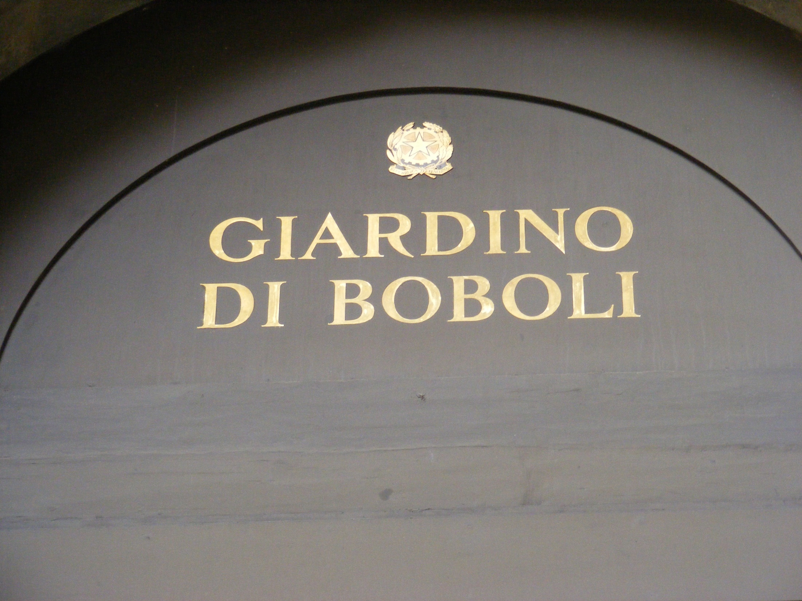
Notes:
Giardino di Boboli

Slide 38
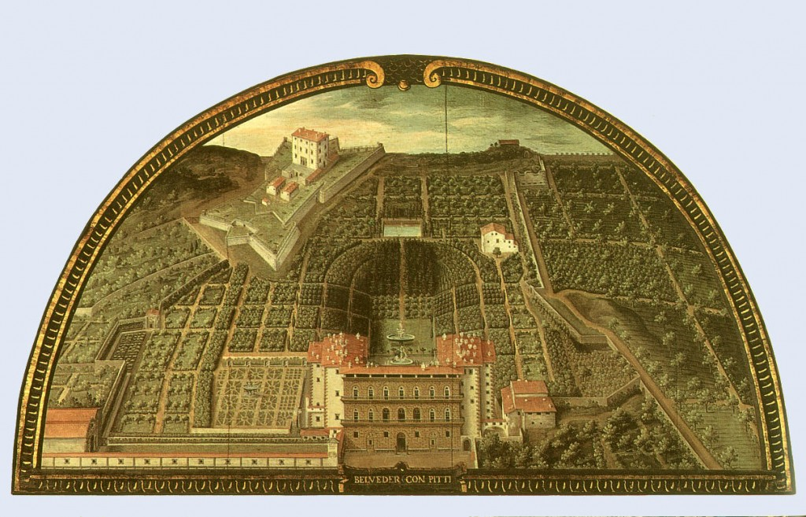
Notes:
Giardino di Boboli-Luneta

Slide 39
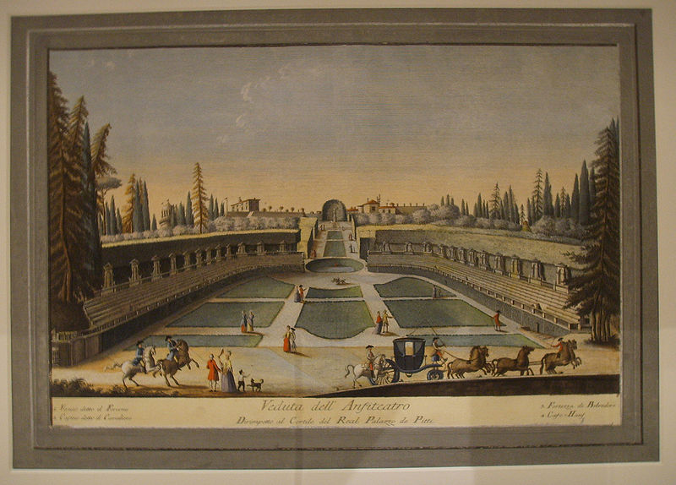
Notes:
Giardino di Boboli-Anfiteatro

Slide 40
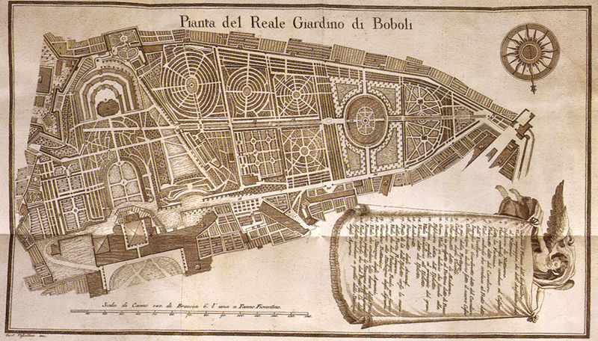
Notes:
Giardino di Boboli

Slide 41
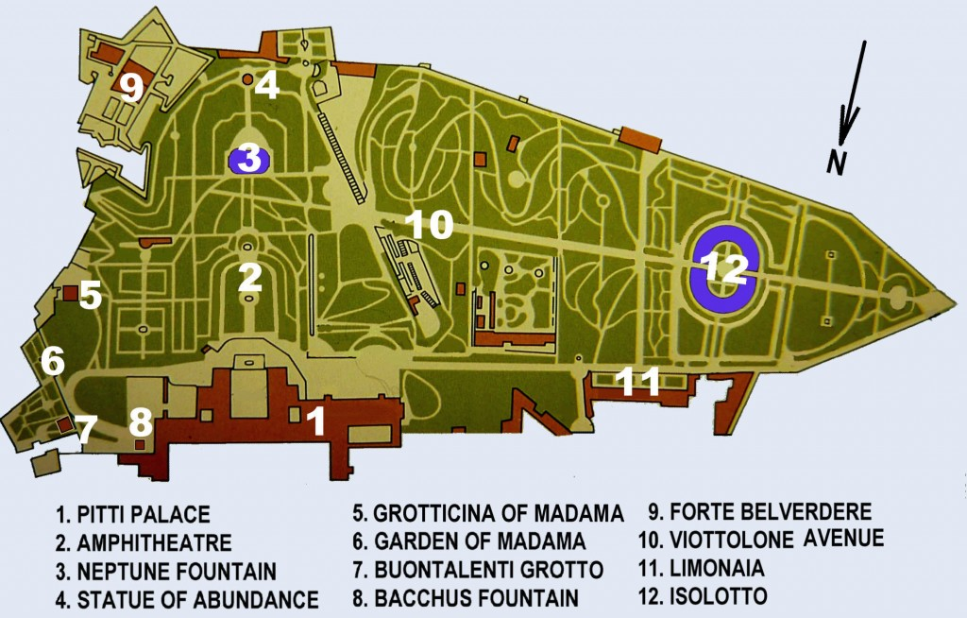

Slide 42
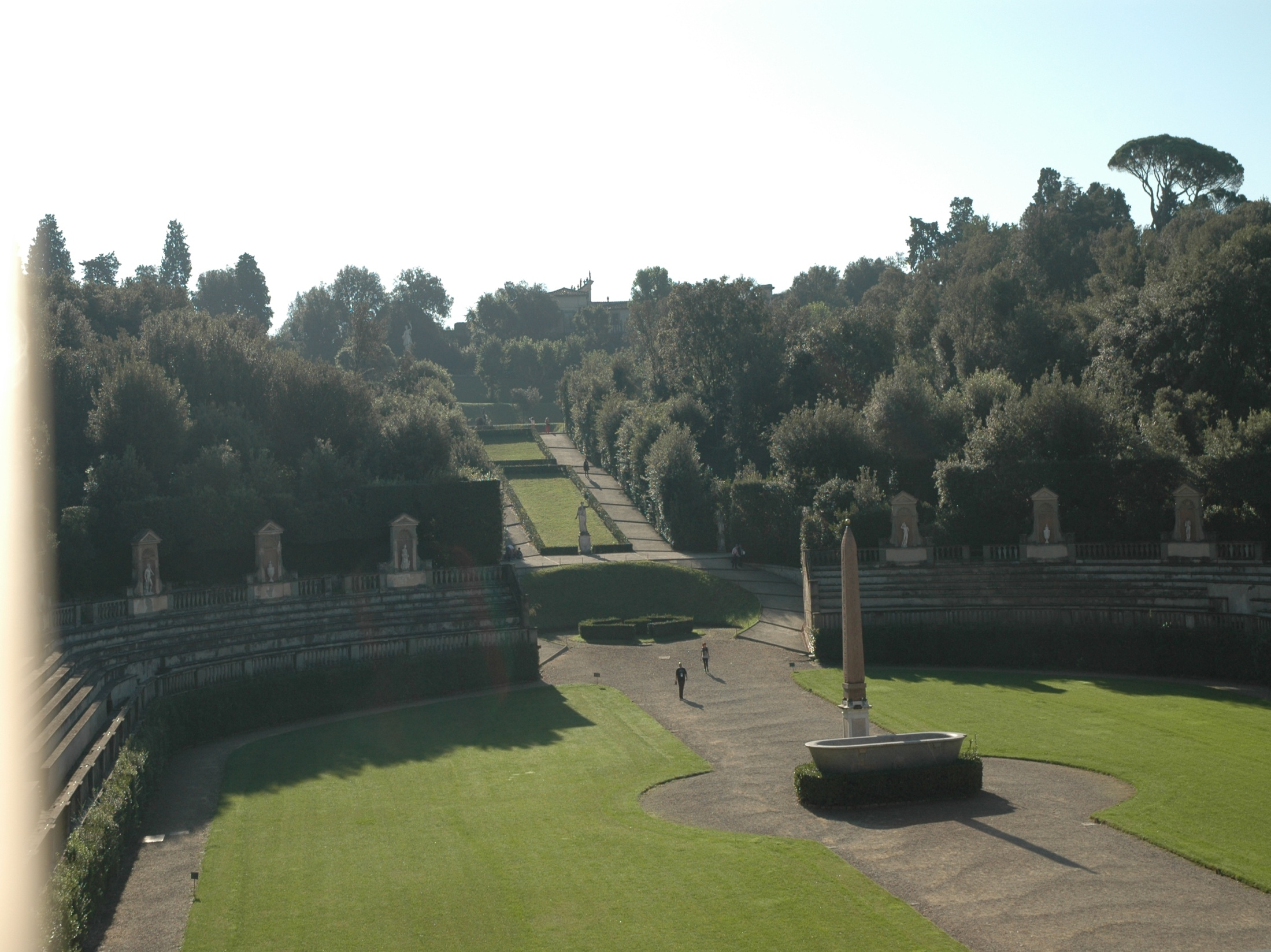

Slide 43
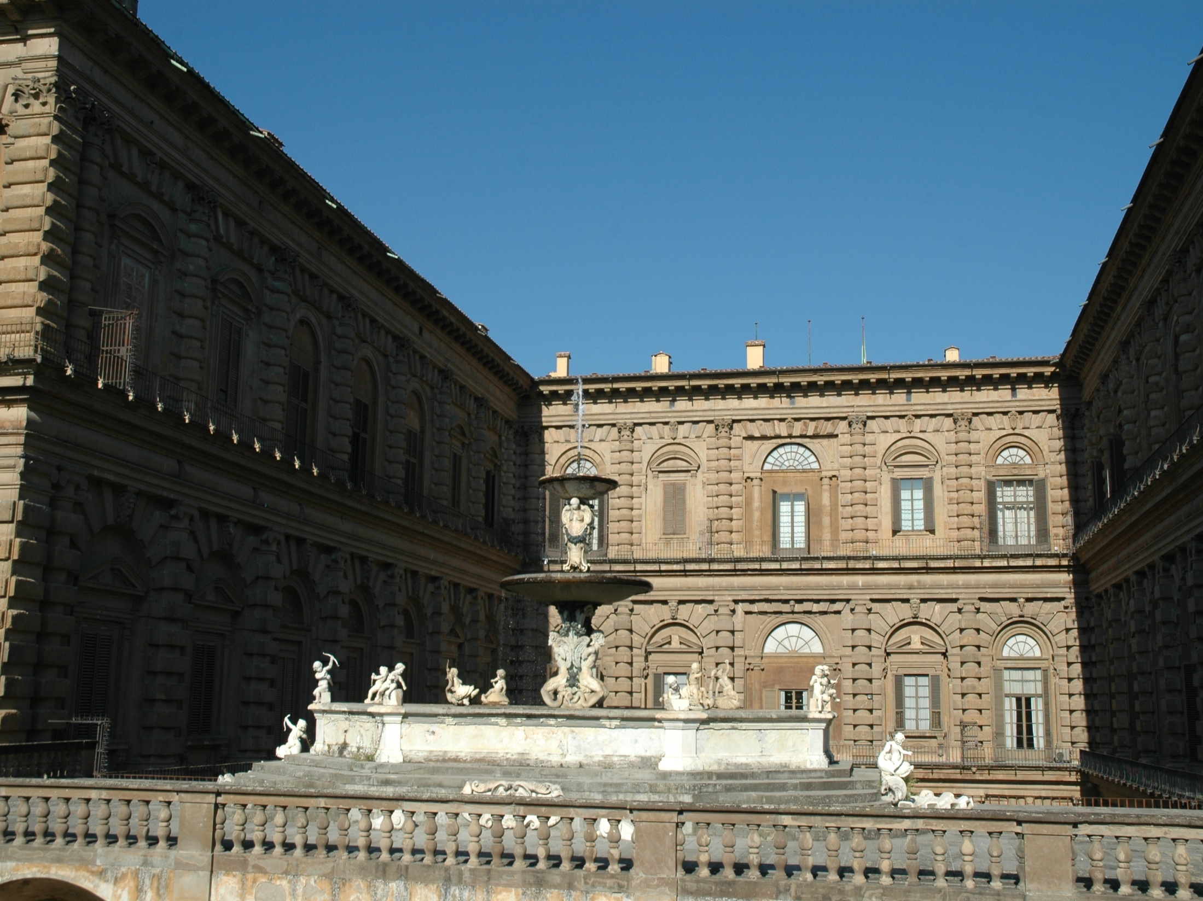
Notes:
Giardino Boboli-Palacio Pitti

Slide 44
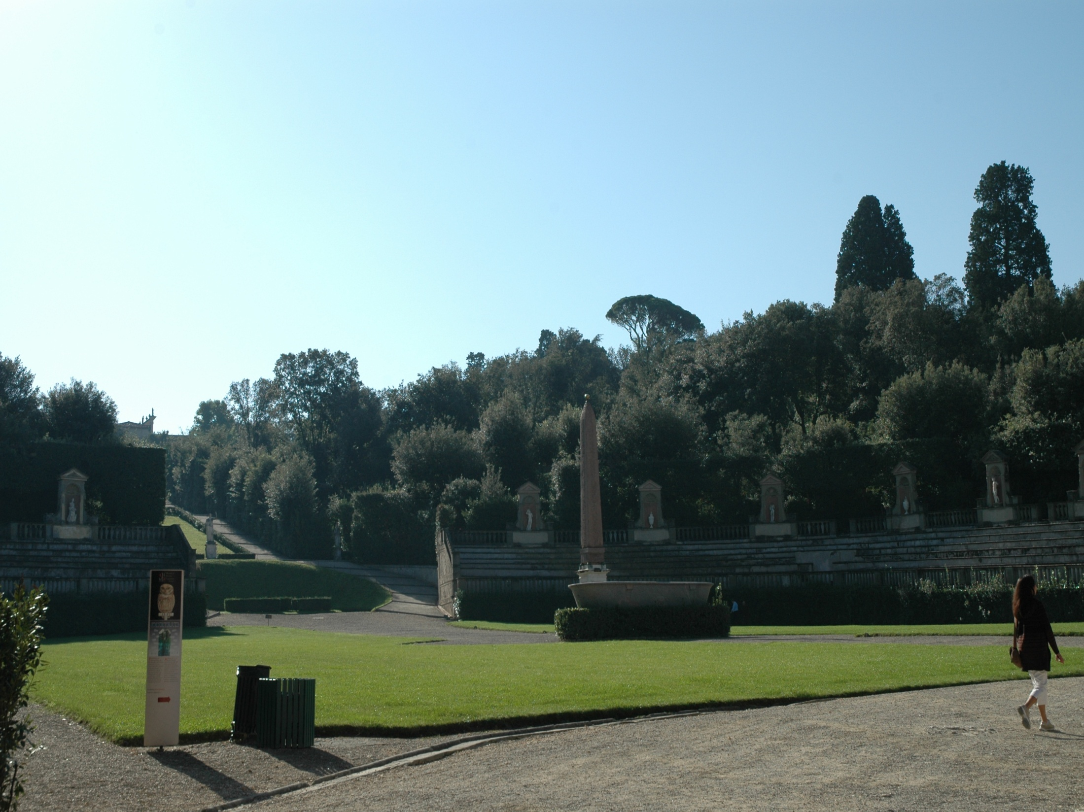
Notes:
Giardino di Boboli-Anfiteatro

Slide 45
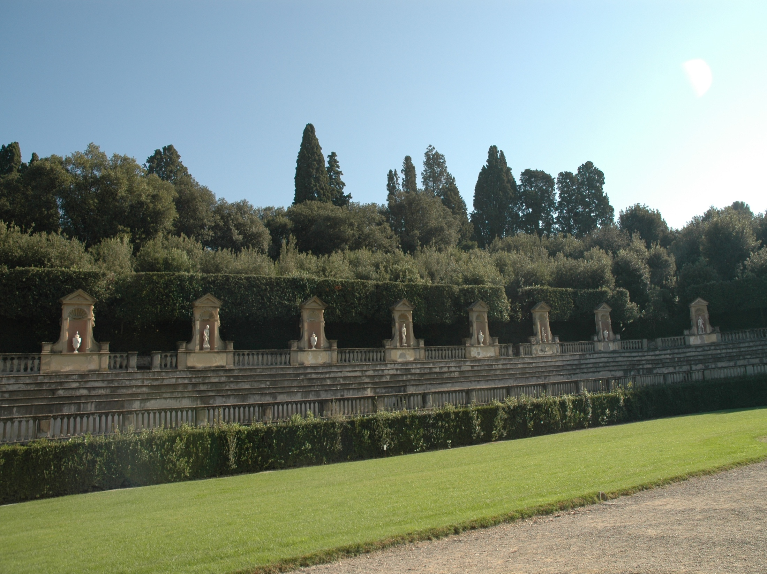
Notes:
Giardino di Boboli-Anfiteatro

Slide 46
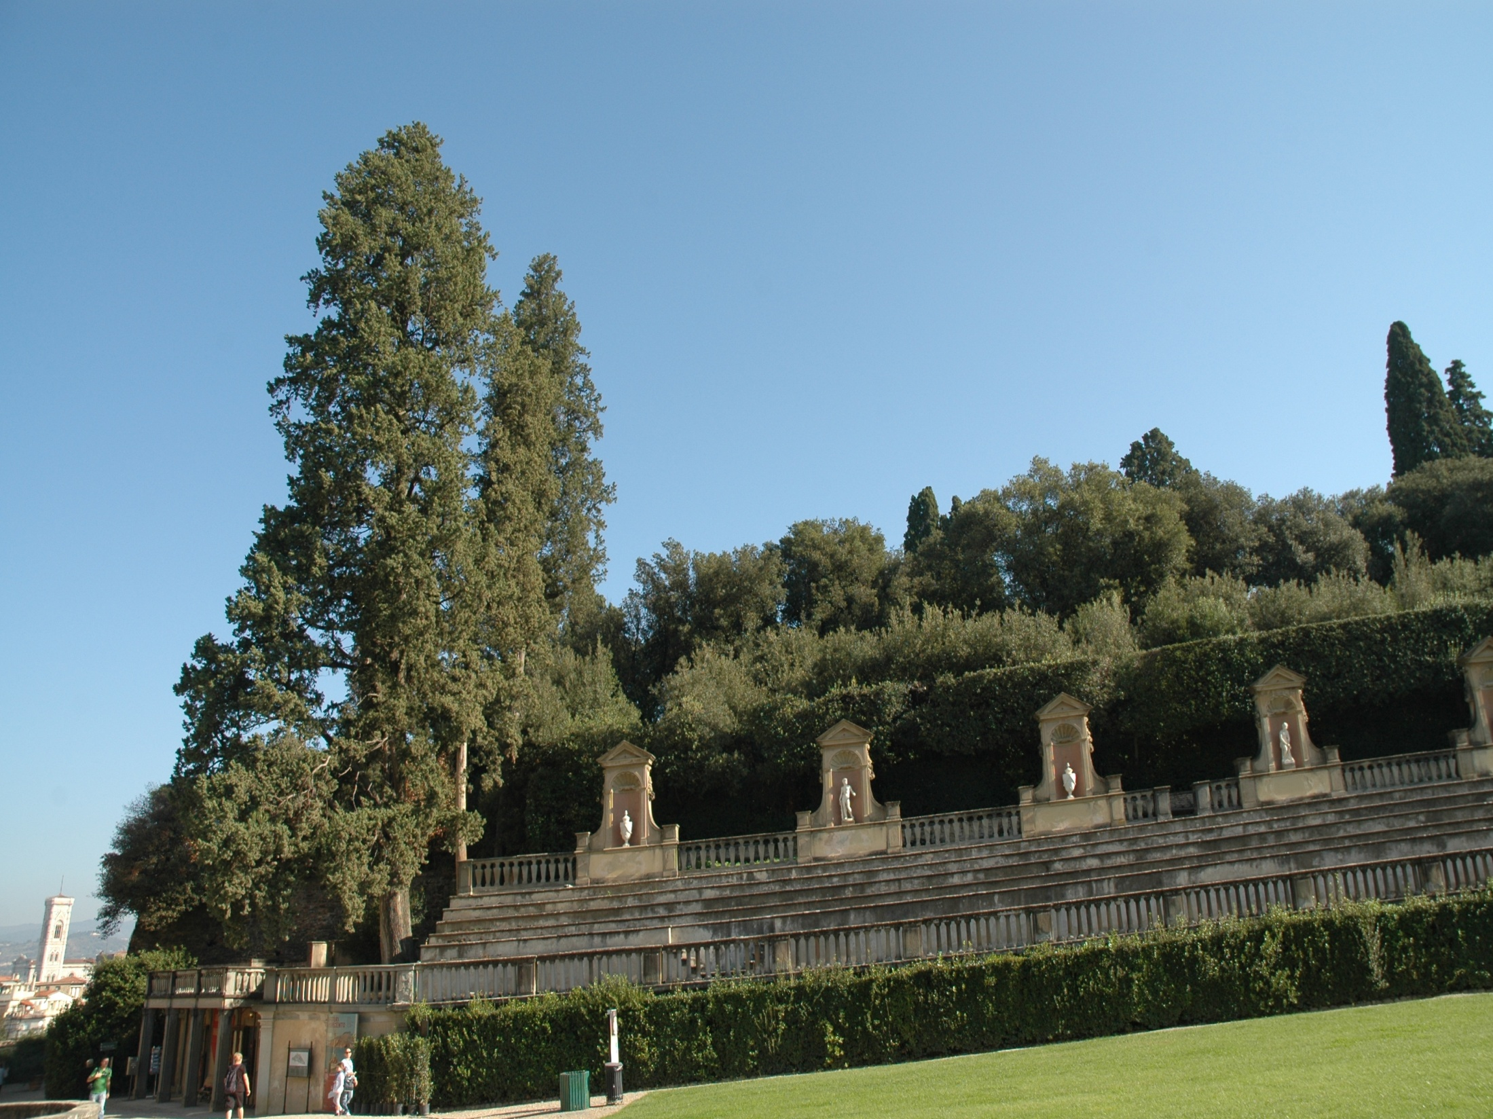
Notes:
Giardino di Boboli-Anfiteatro

Slide 47
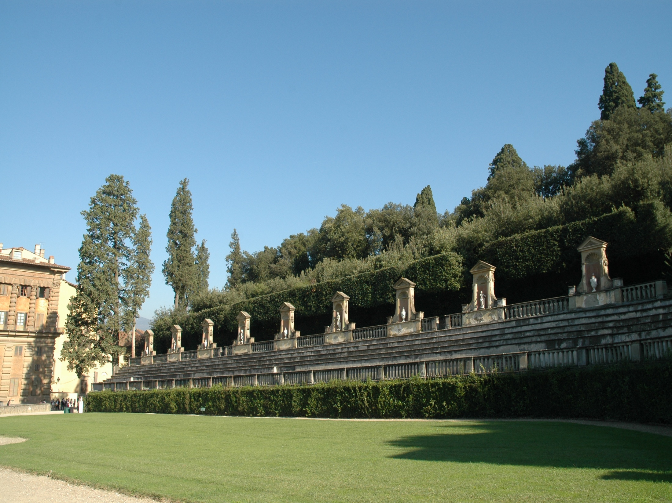
Notes:
Giardino di Boboli-Anfiteatro

Slide 48
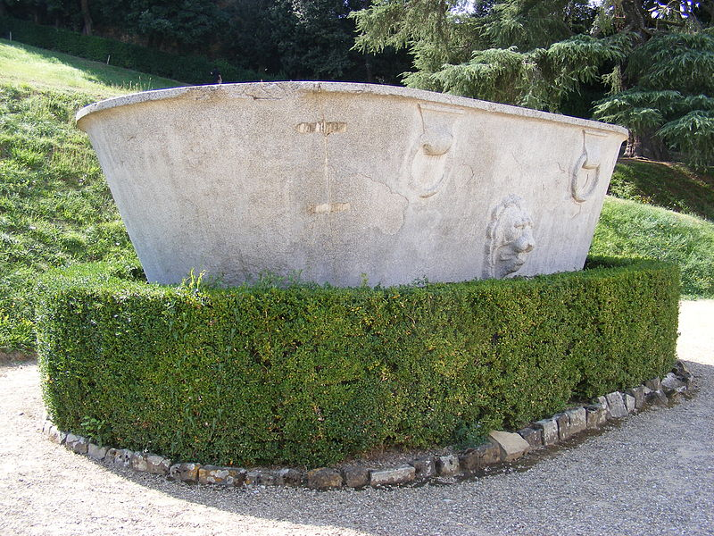
Notes:
Giardino di Boboli-La Bañera

Slide 49
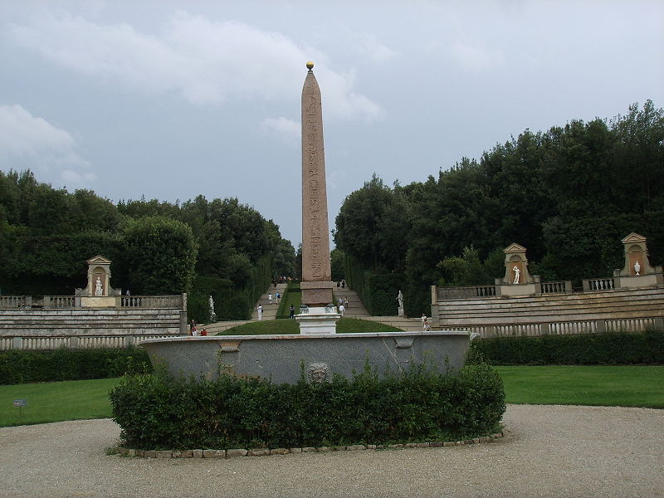
Notes:
Giardini di Boboli.-Obelisco

Slide 50
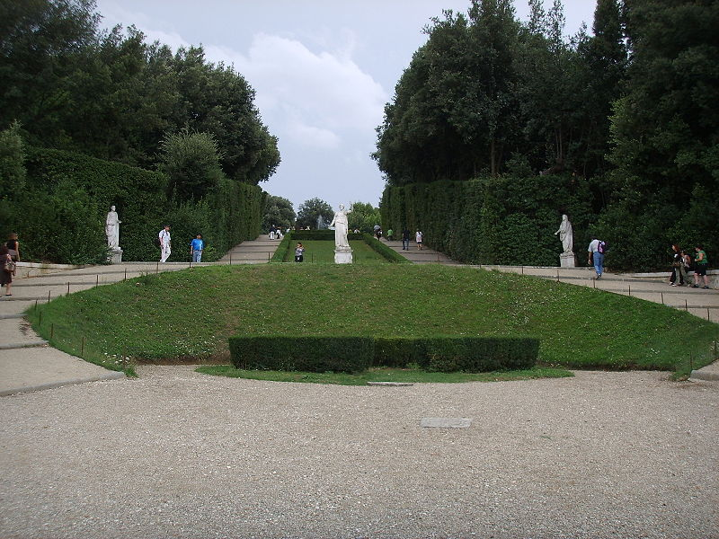
Notes:
Giardino di Boboli

Slide 51
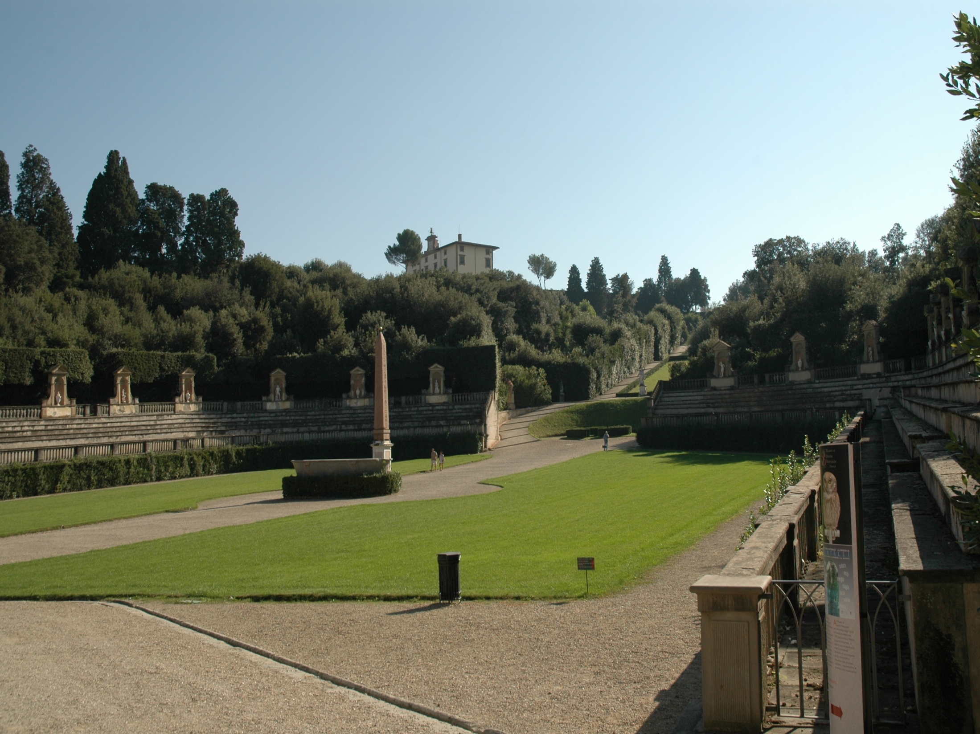
Notes:
Giardino di Boboli-Anfiteatro

Slide 52
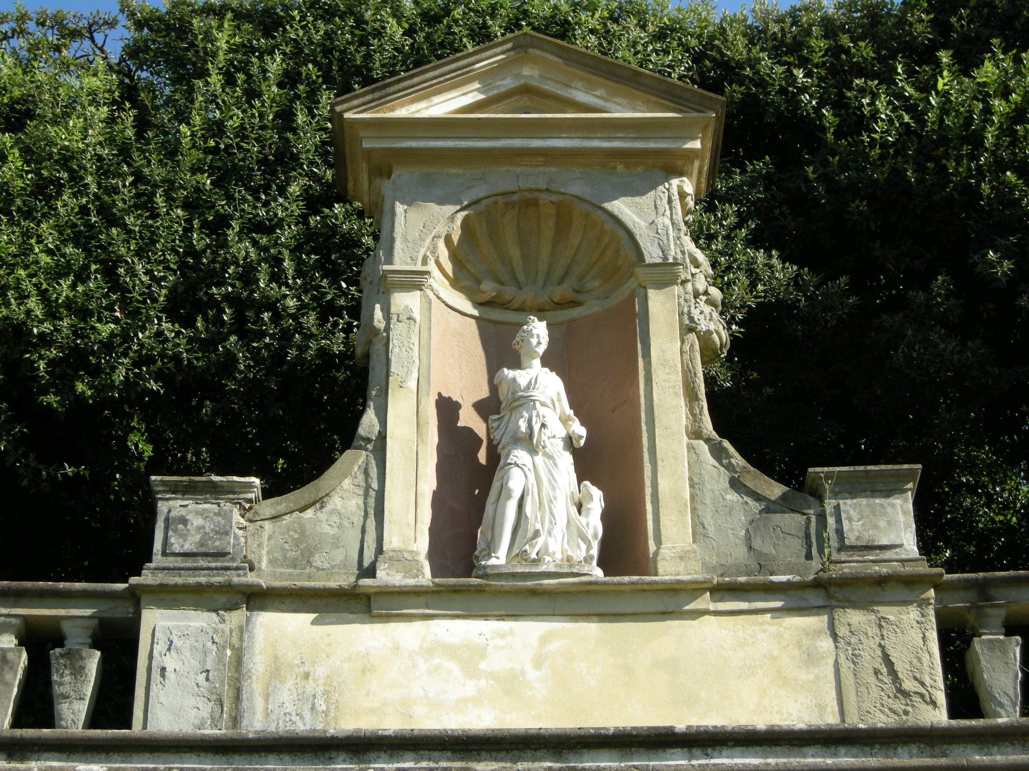
Notes:
Giardino di Boboli

Slide 53
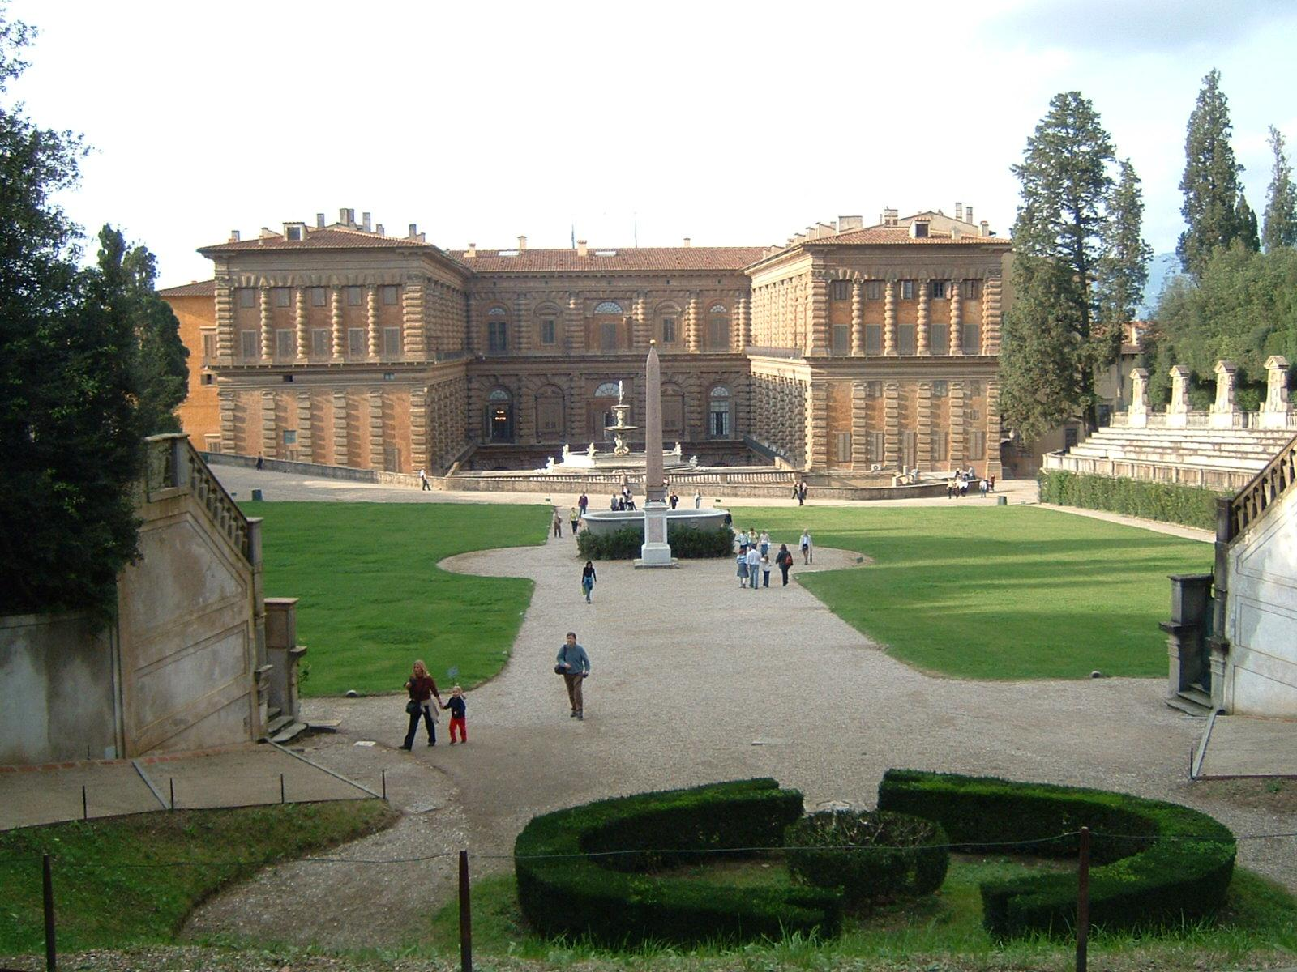
Notes:
Giardino di Boboli

Slide 54
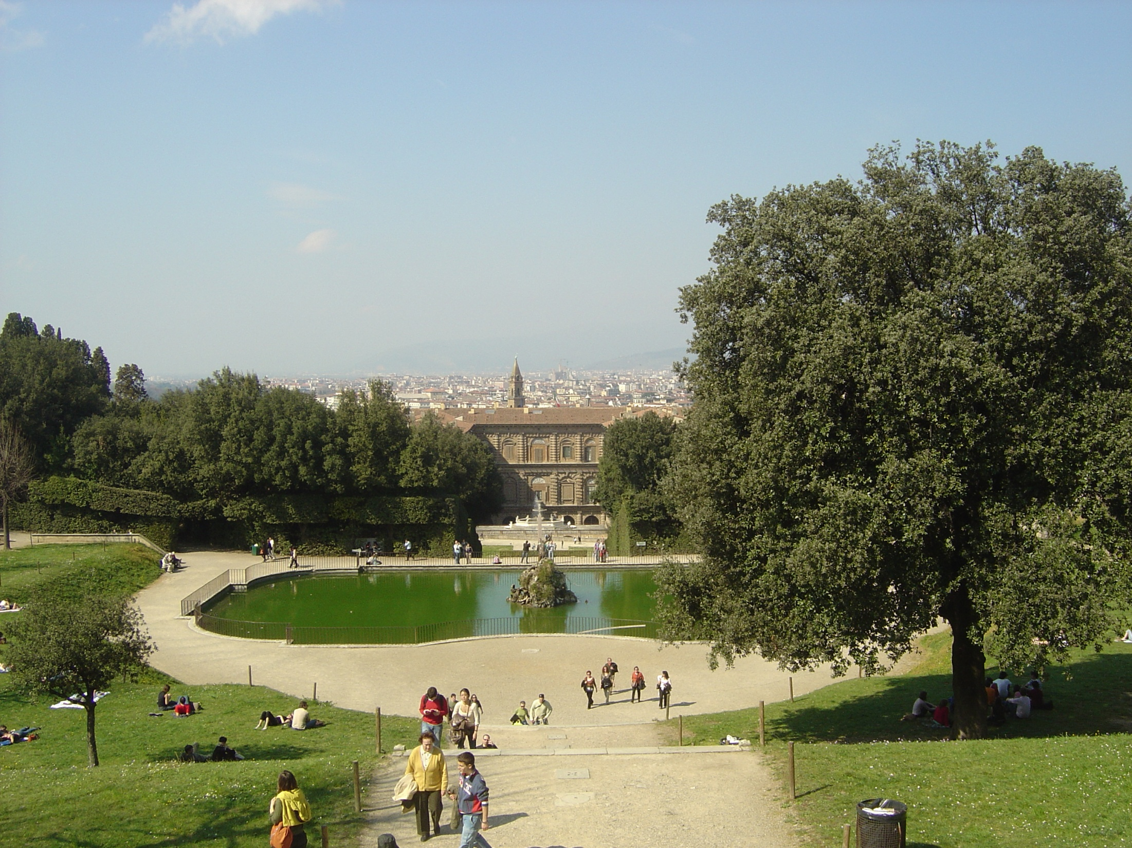
Notes:
Giardino di Boboli-Fuente de Neptuno

Slide 55
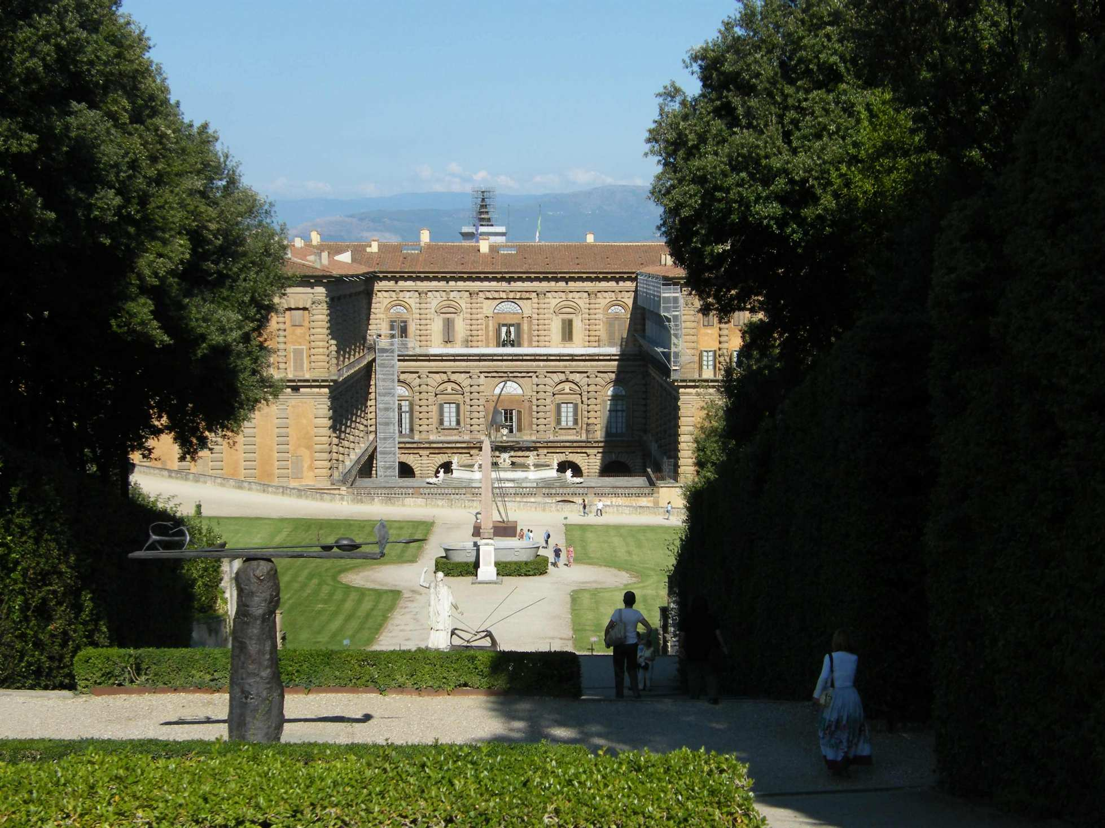
Notes:
Giardino di Boboli.-Vista del Palacio Pitti

Slide 56
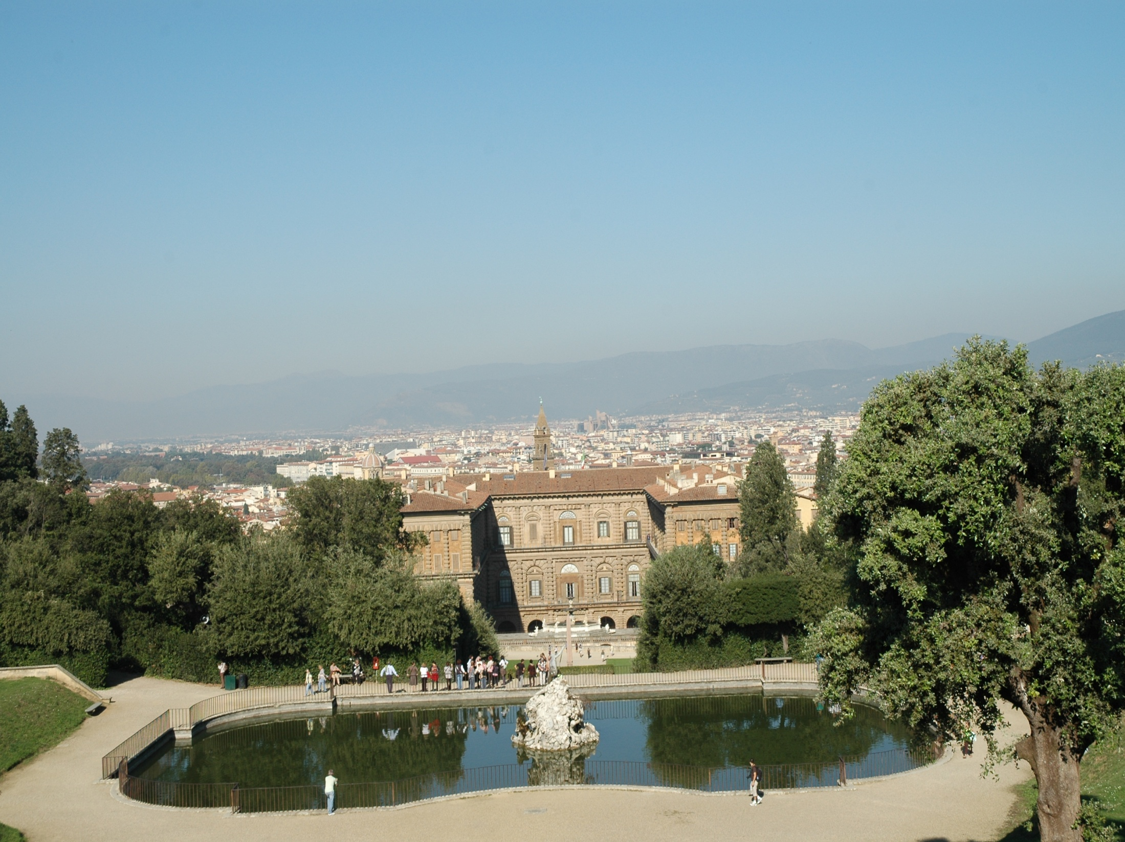
Notes:
Giardino di Boboli-Vista del Palacio Pitti y Florencia

Slide 57
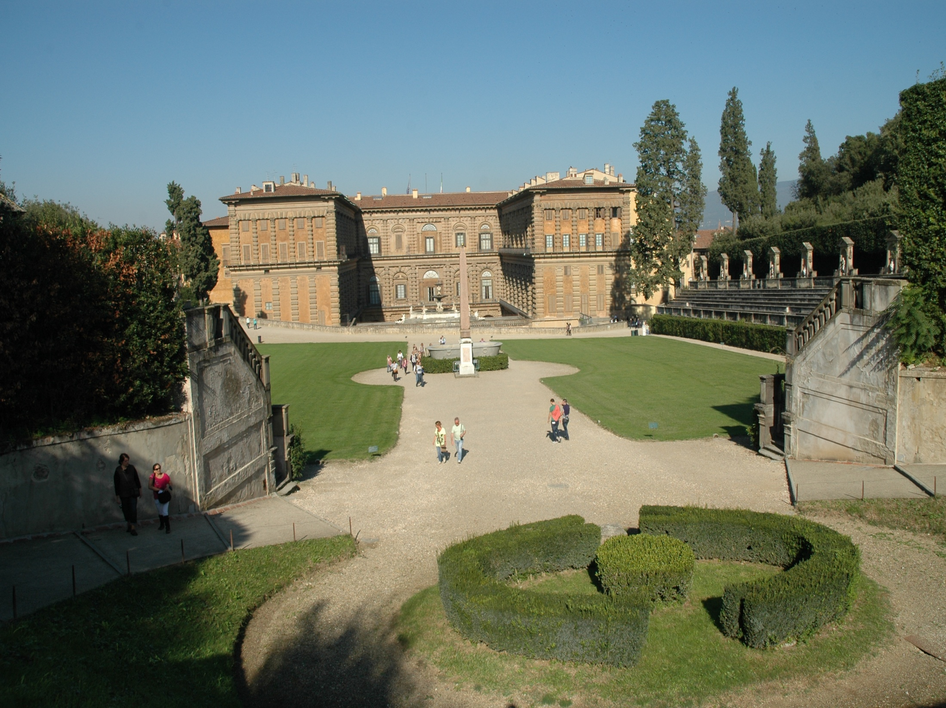
Notes:
Giardino di Boboli-Palacio Pitti

Slide 58
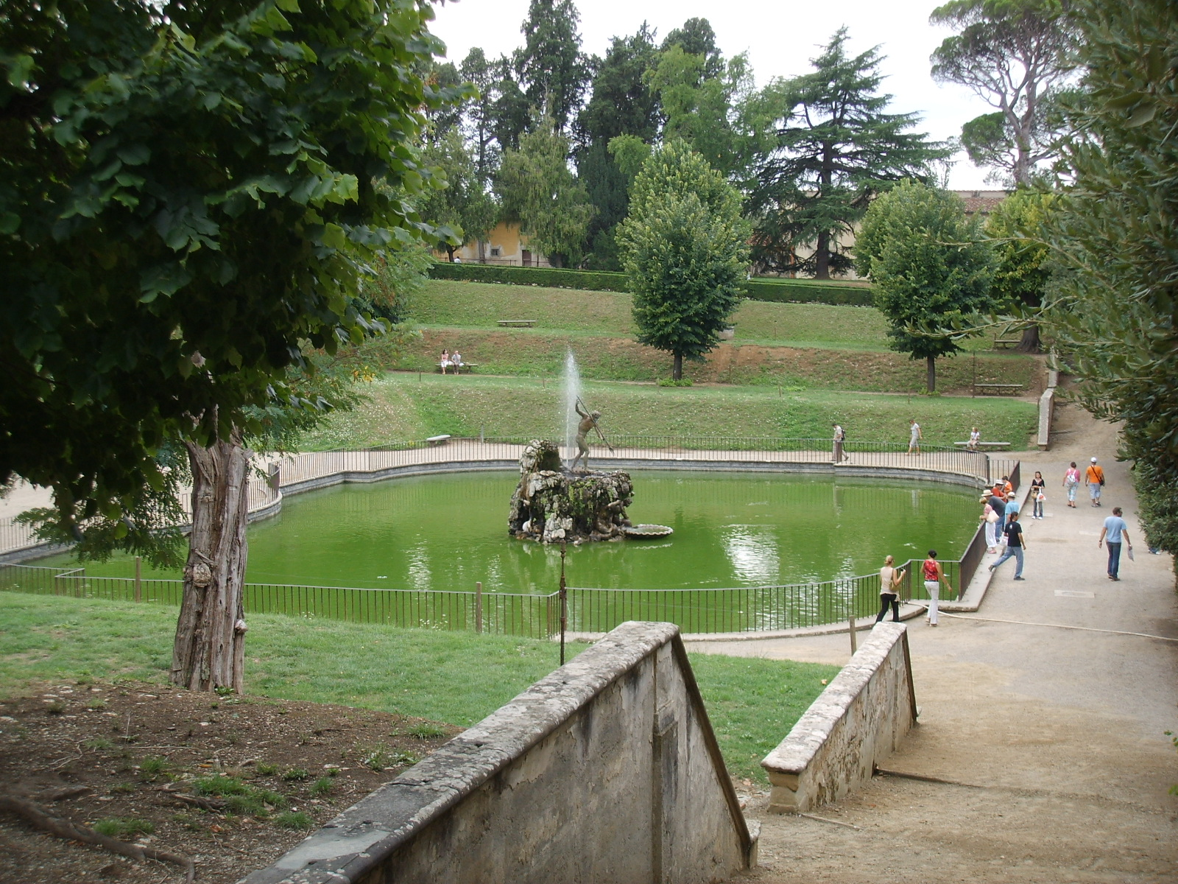
Notes:
Giardino di Boboli

Slide 59
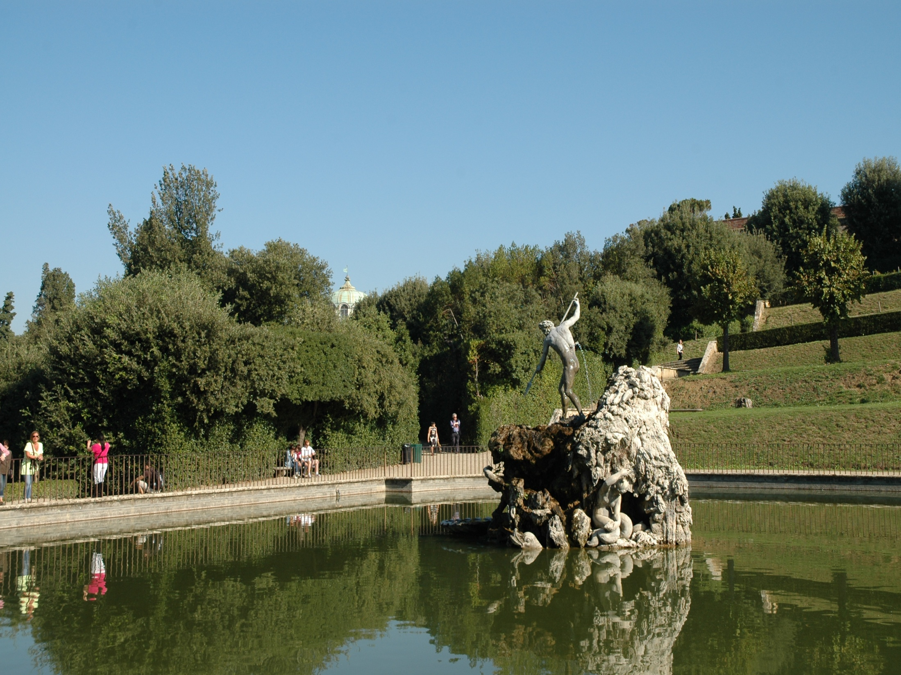
Notes:
Giardino di Boboli-Fuente de Neptuno

Slide 60
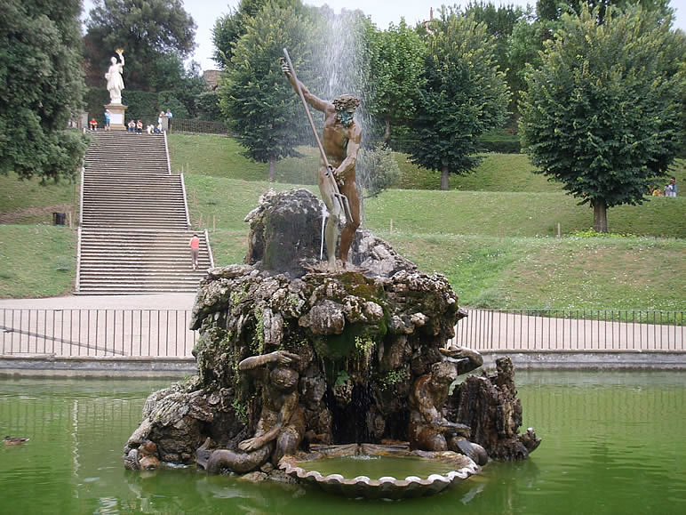
Notes:
Giardino di Boboli-Neptuno

Slide 61
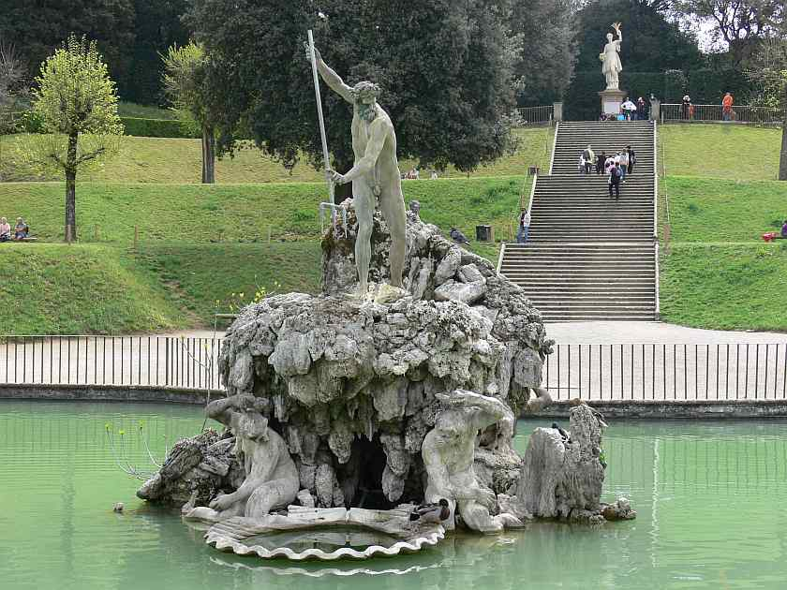
Notes:
Giardino di Boboli-Neptuno

Slide 62
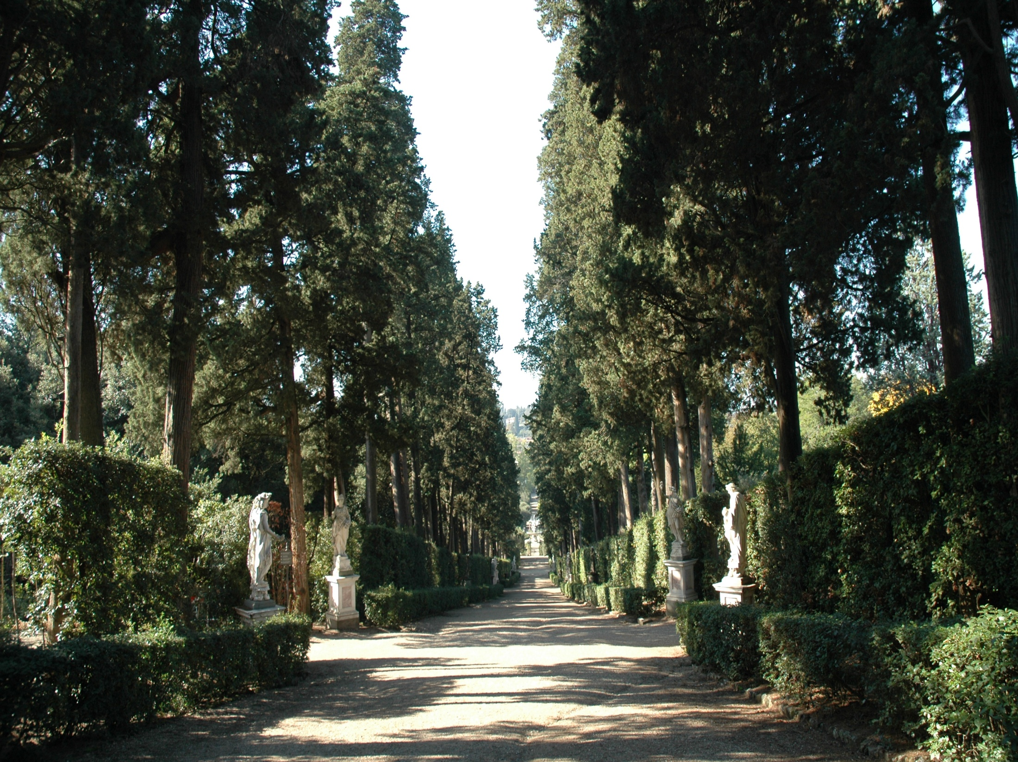
Notes:
Giardino di Boboli.-Paseo principal con esculturas

Slide 63
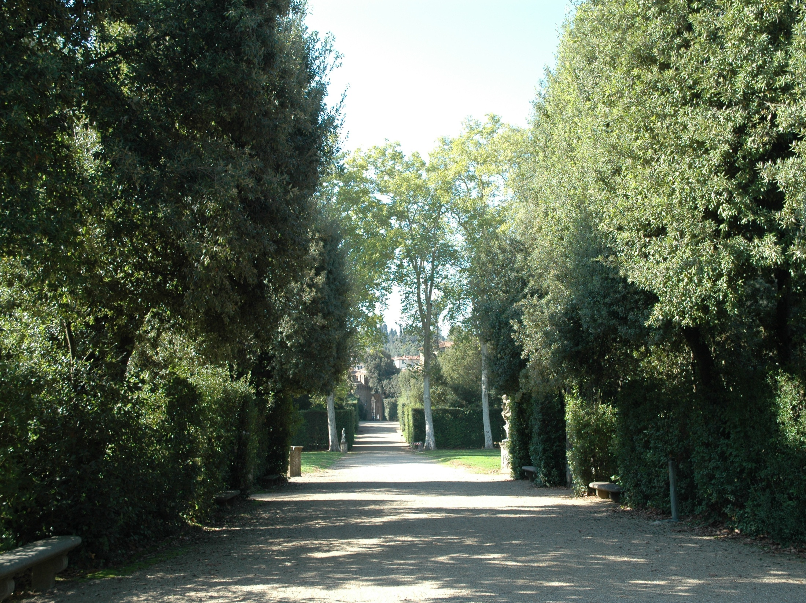
Notes:
Giardino di Boboli

Slide 64
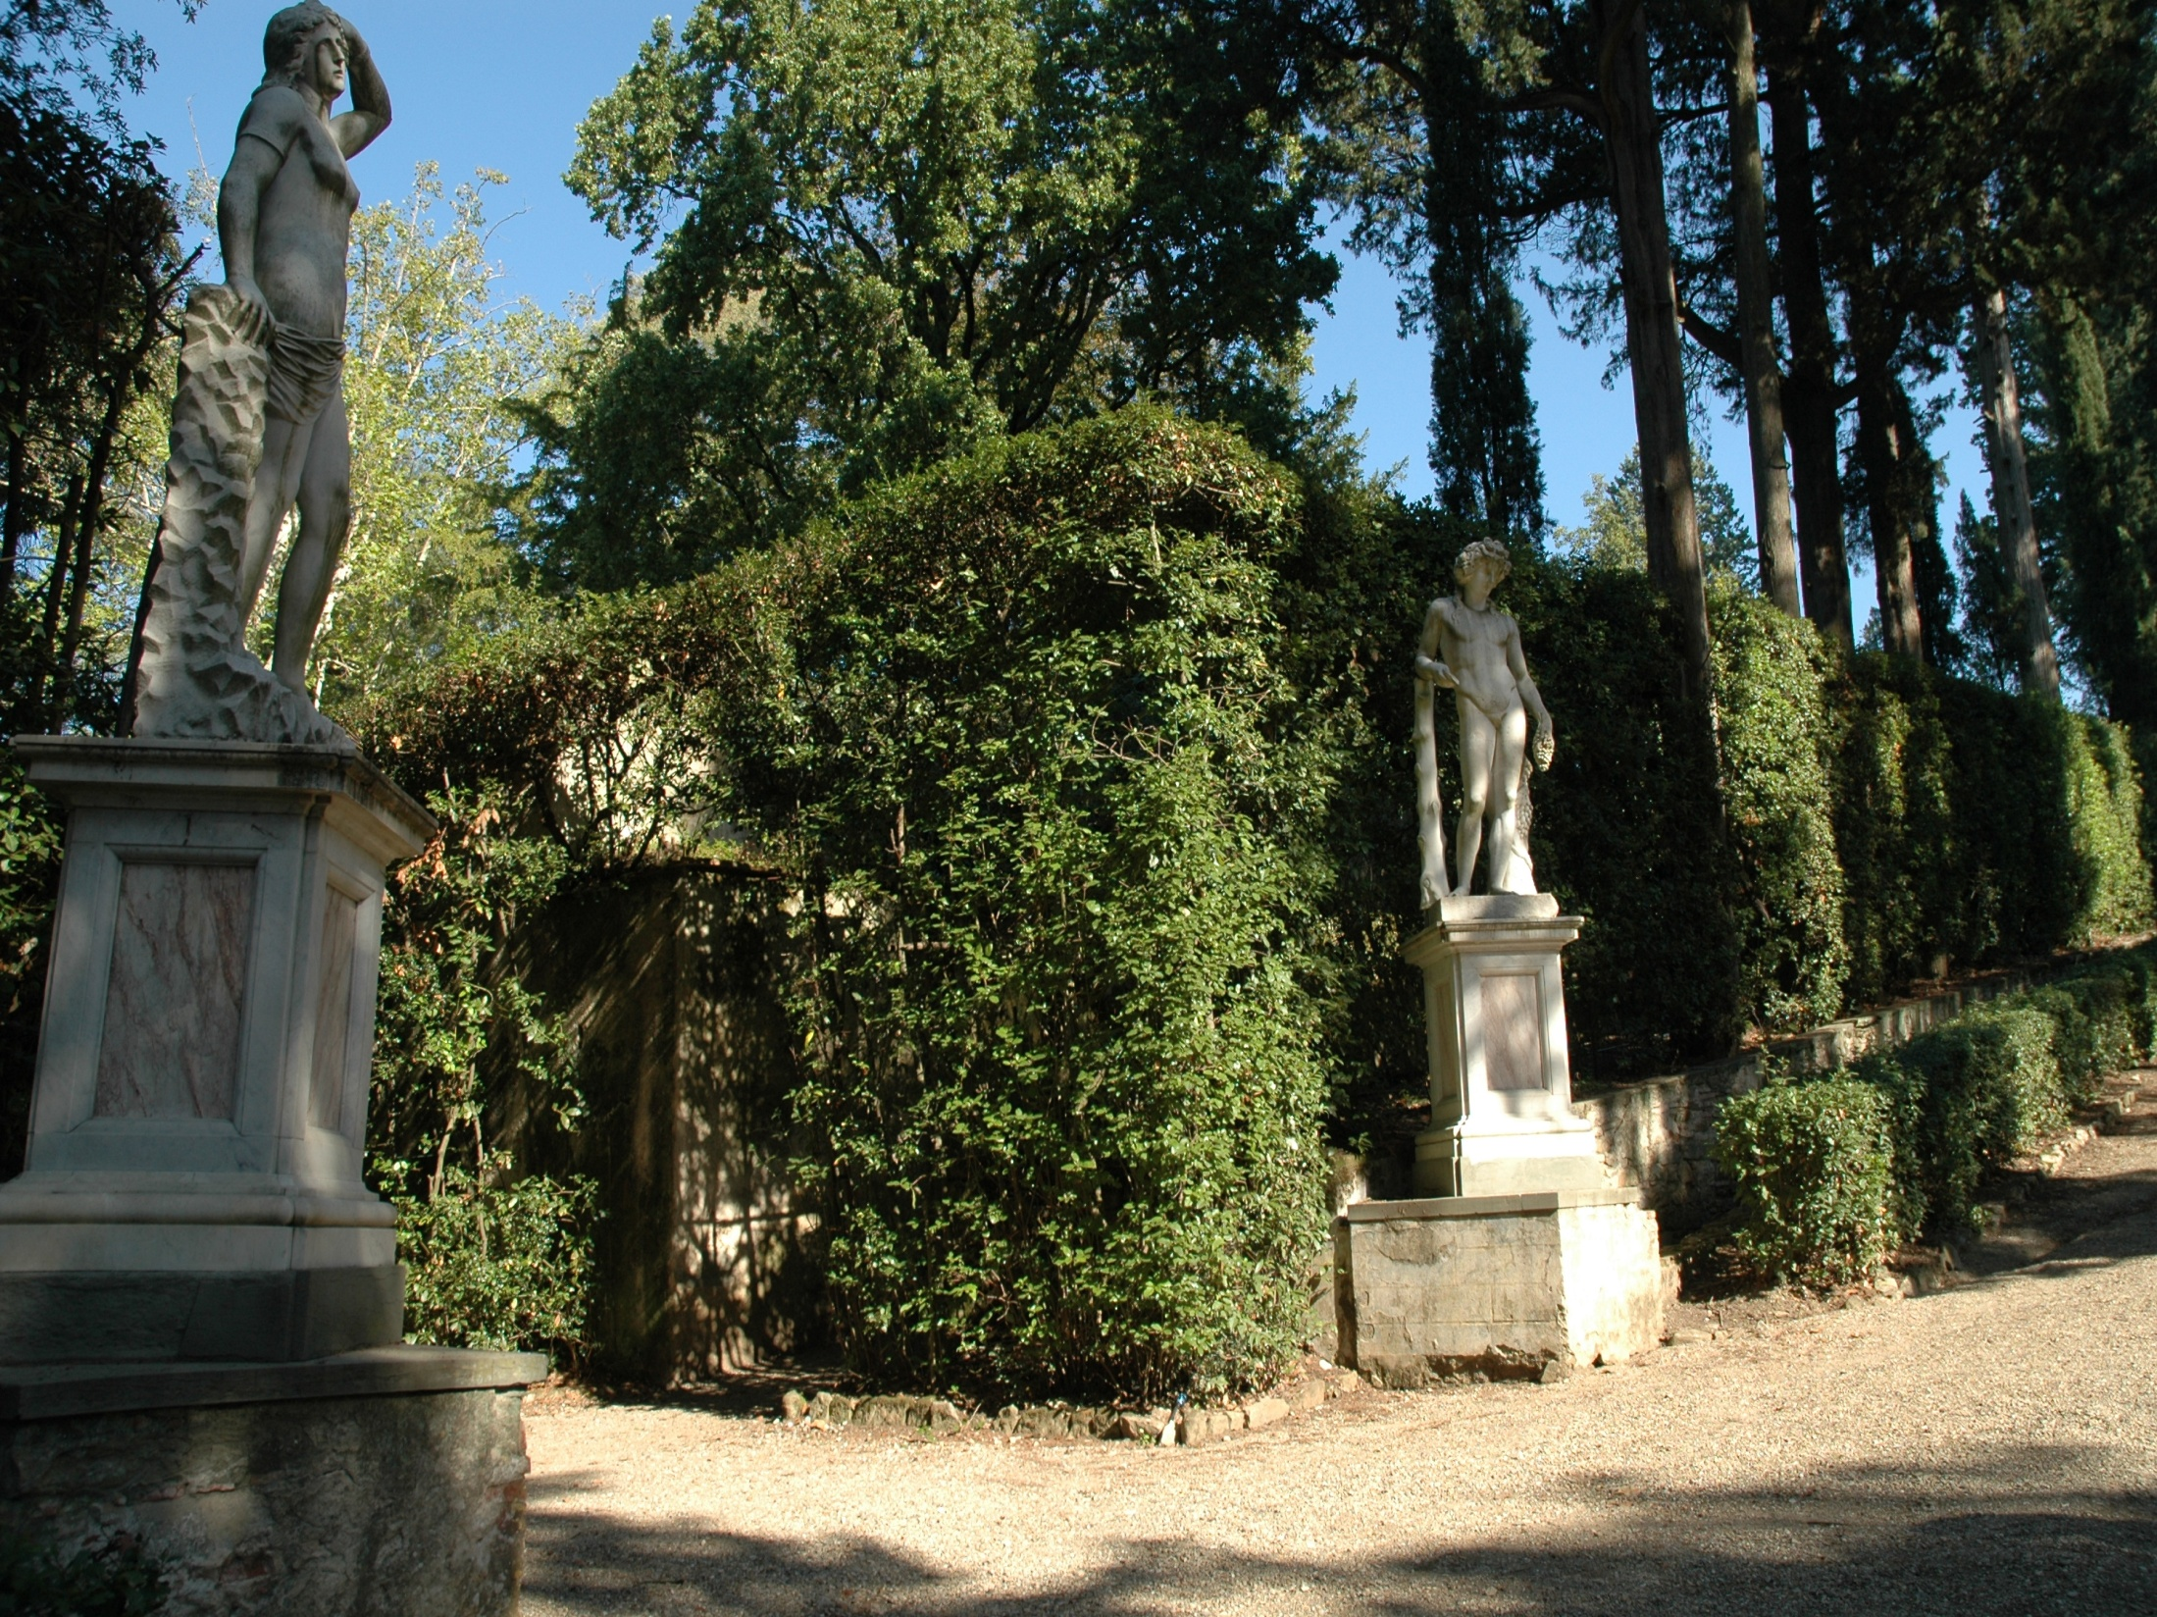
Notes:
Giardino di Boboli-Esculturas en Avenue Viottolone

Slide 65
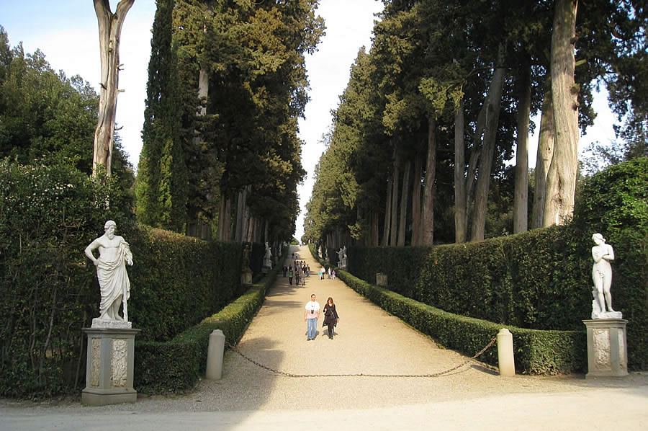
Notes:
Giardino di Boboli
-Avenue Viottolone

Slide 66
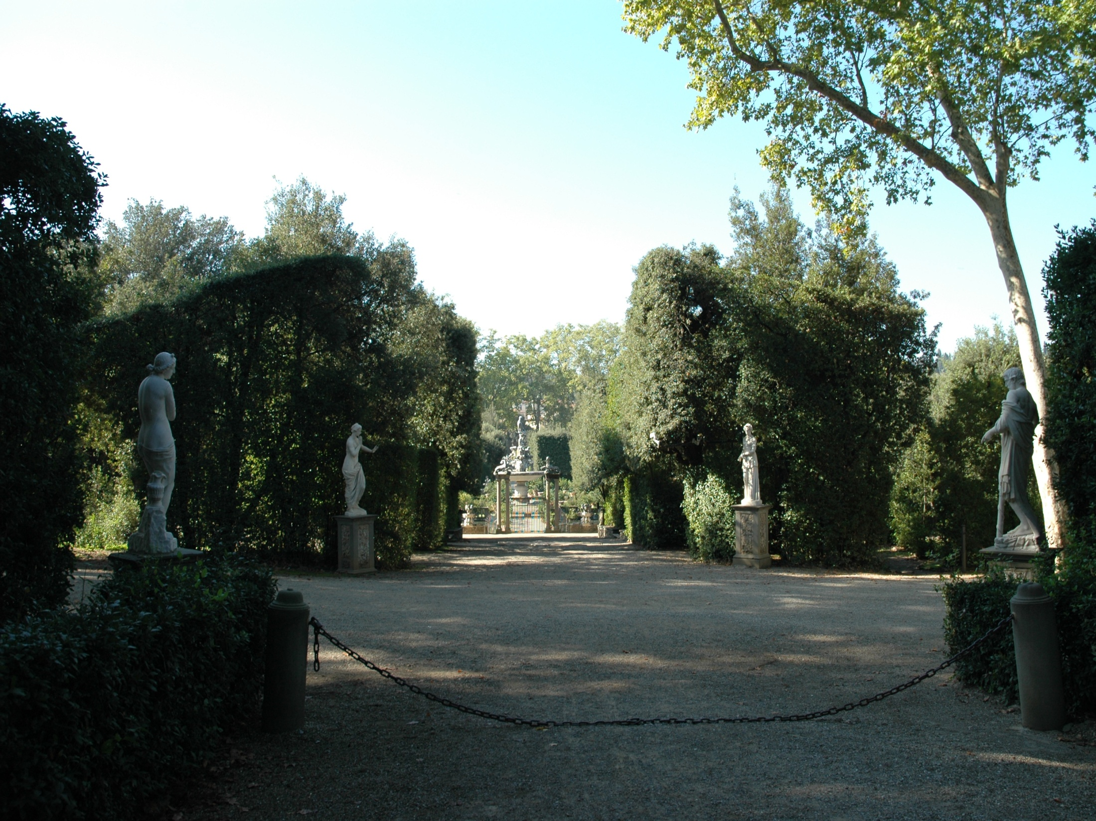
Notes:
Giardino di Boboli

Slide 67
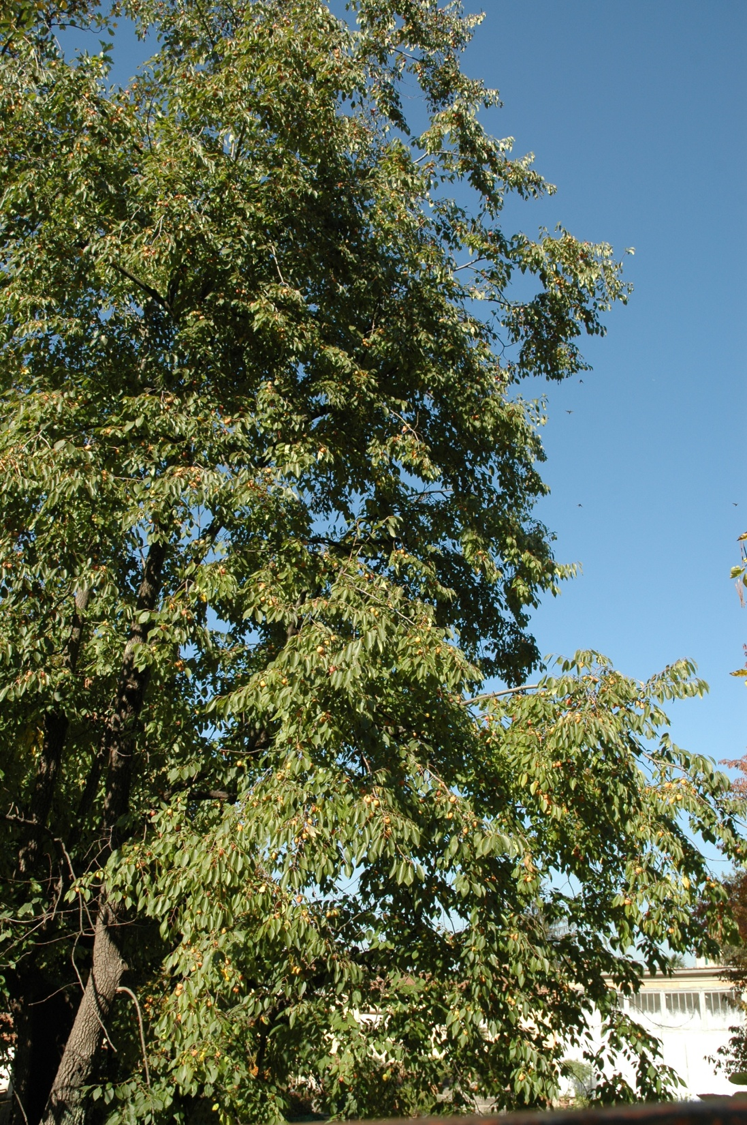
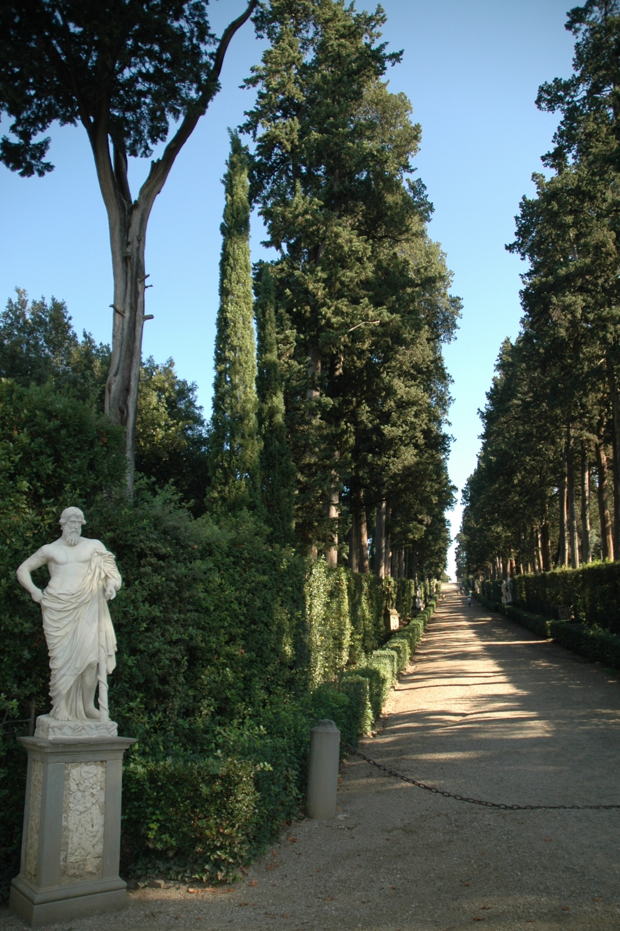
Notes:
Giardino di Boboli-Diospyrus virginiana y Avenida de Cipreses

Slide 68
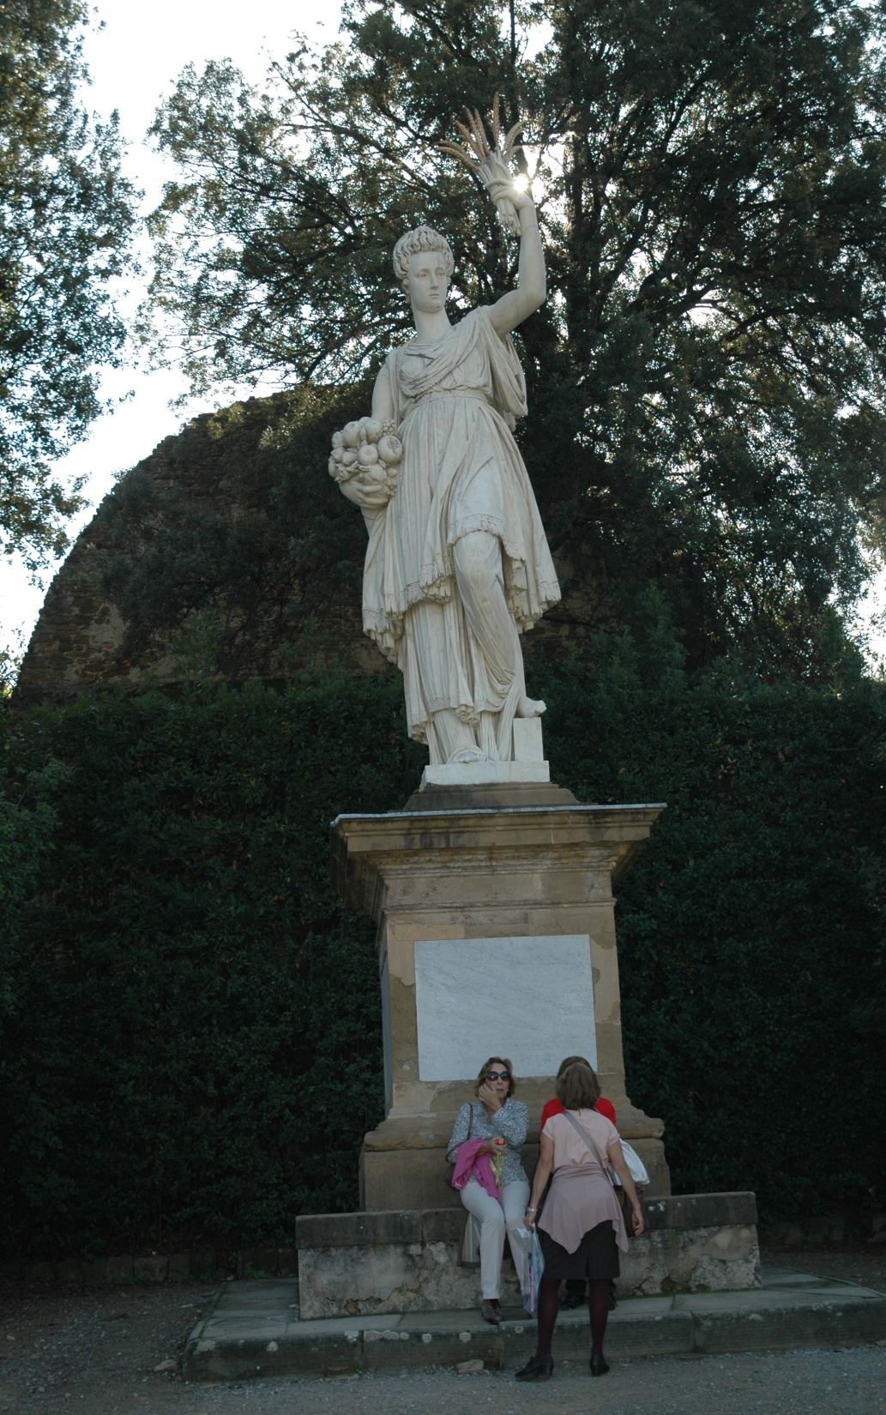
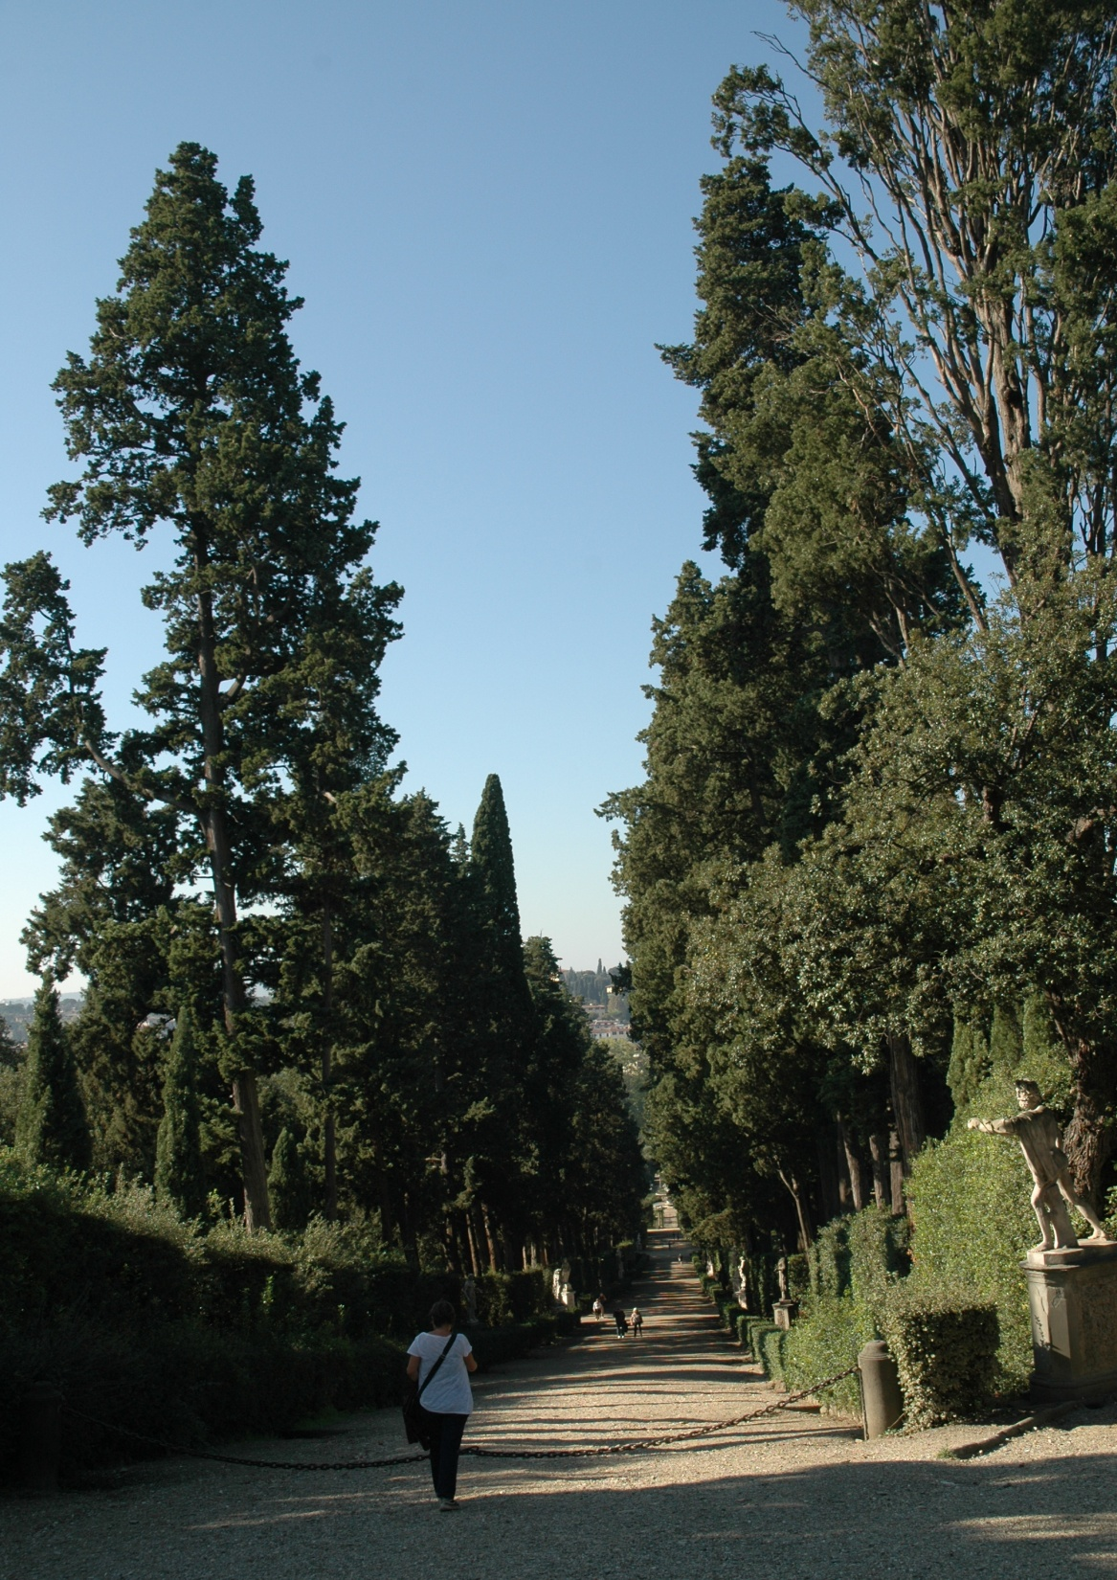
Notes:
Giardino di Boboli-Estatua de la abundancia

Slide 69
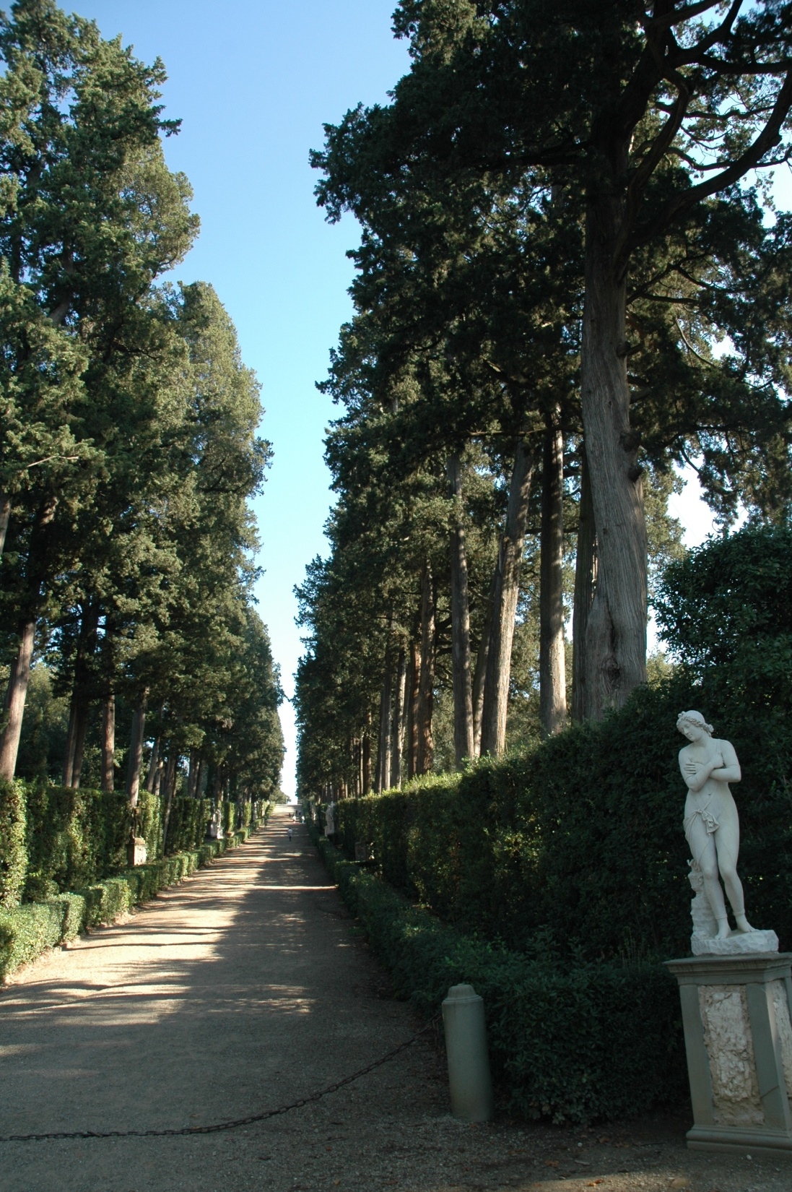
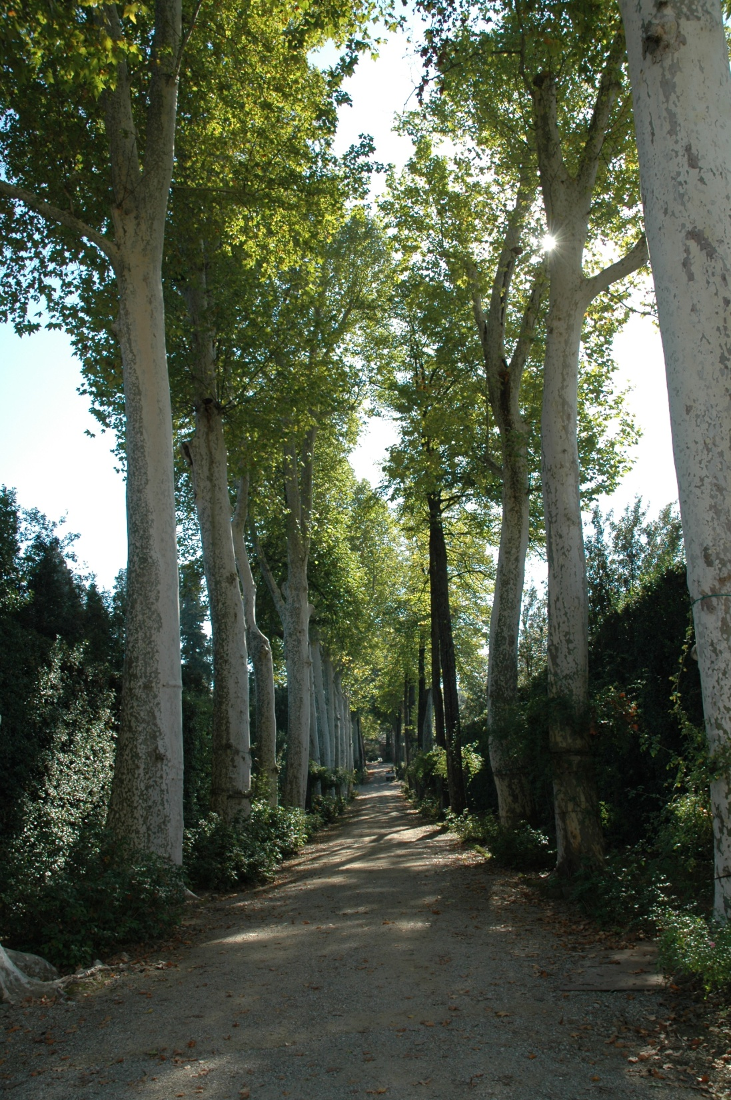
Notes:
Giardino di Boboli-Paseo de cipreses y Paseo de Platanus

Slide 70
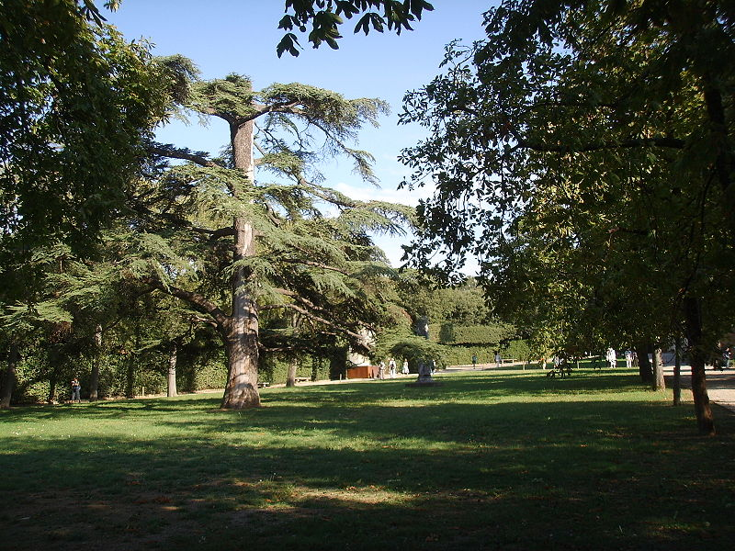
Notes:
Boboli,-Prato dell'uccellare

Slide 71
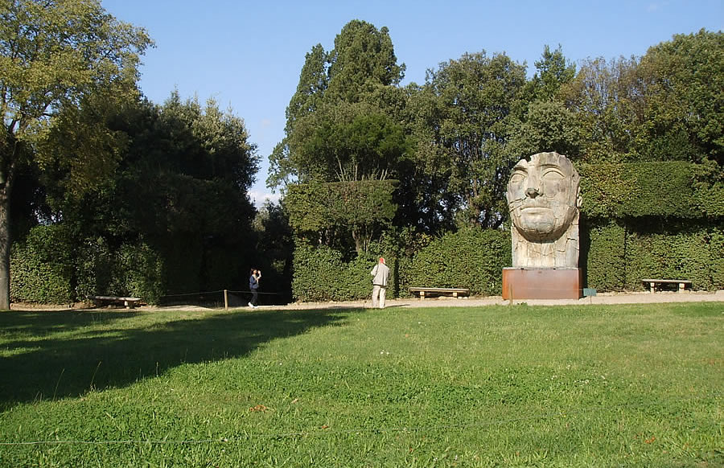
Notes:
Boboli.-Prato dell uccellare

Slide 72
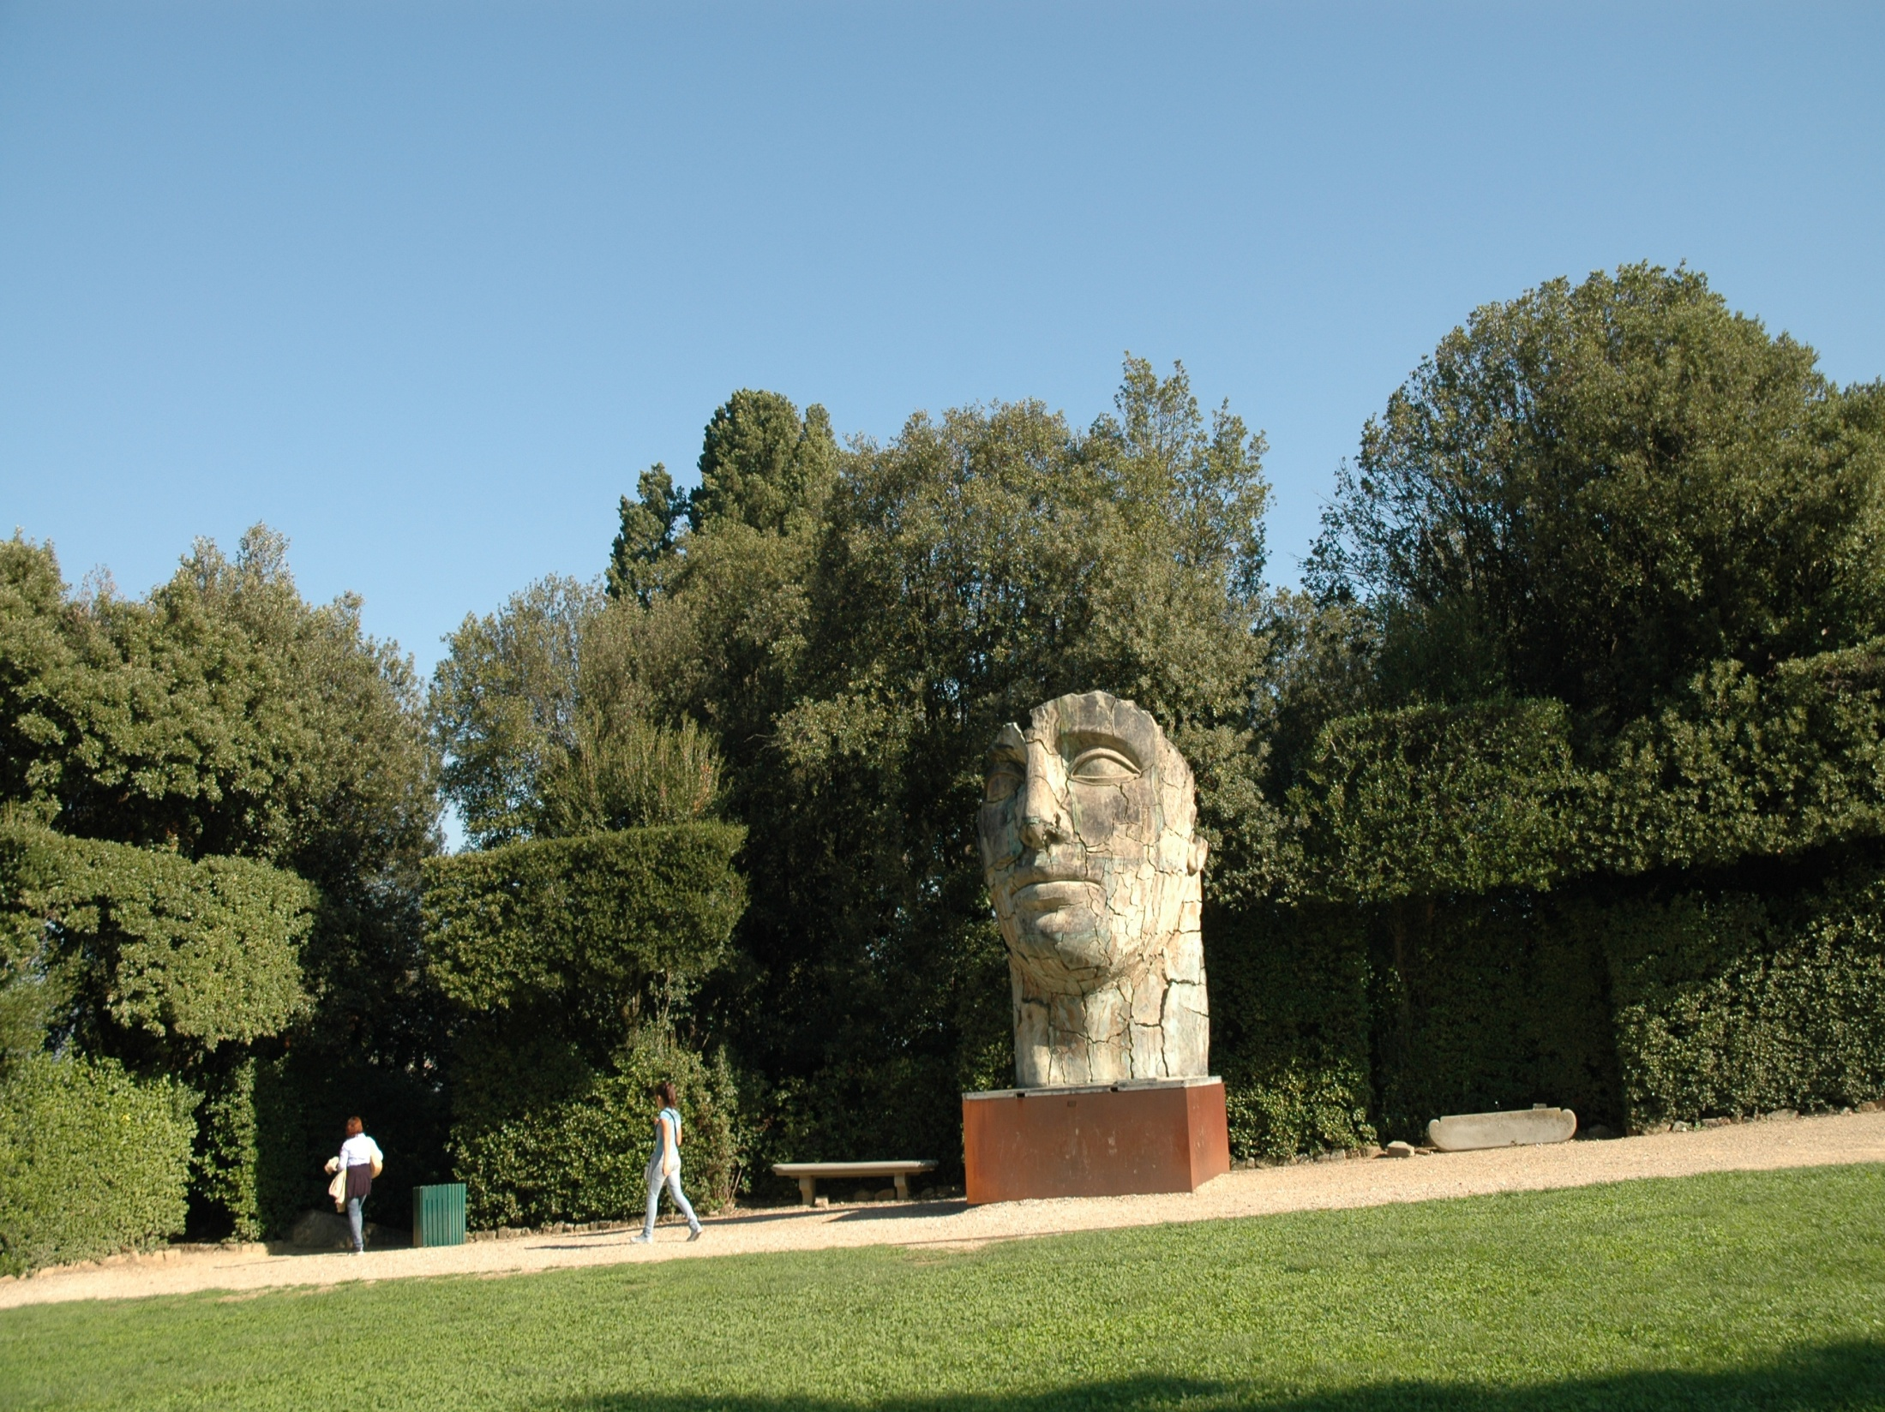
Notes:
Giardino di Boboli-Igor Milovij

Slide 73
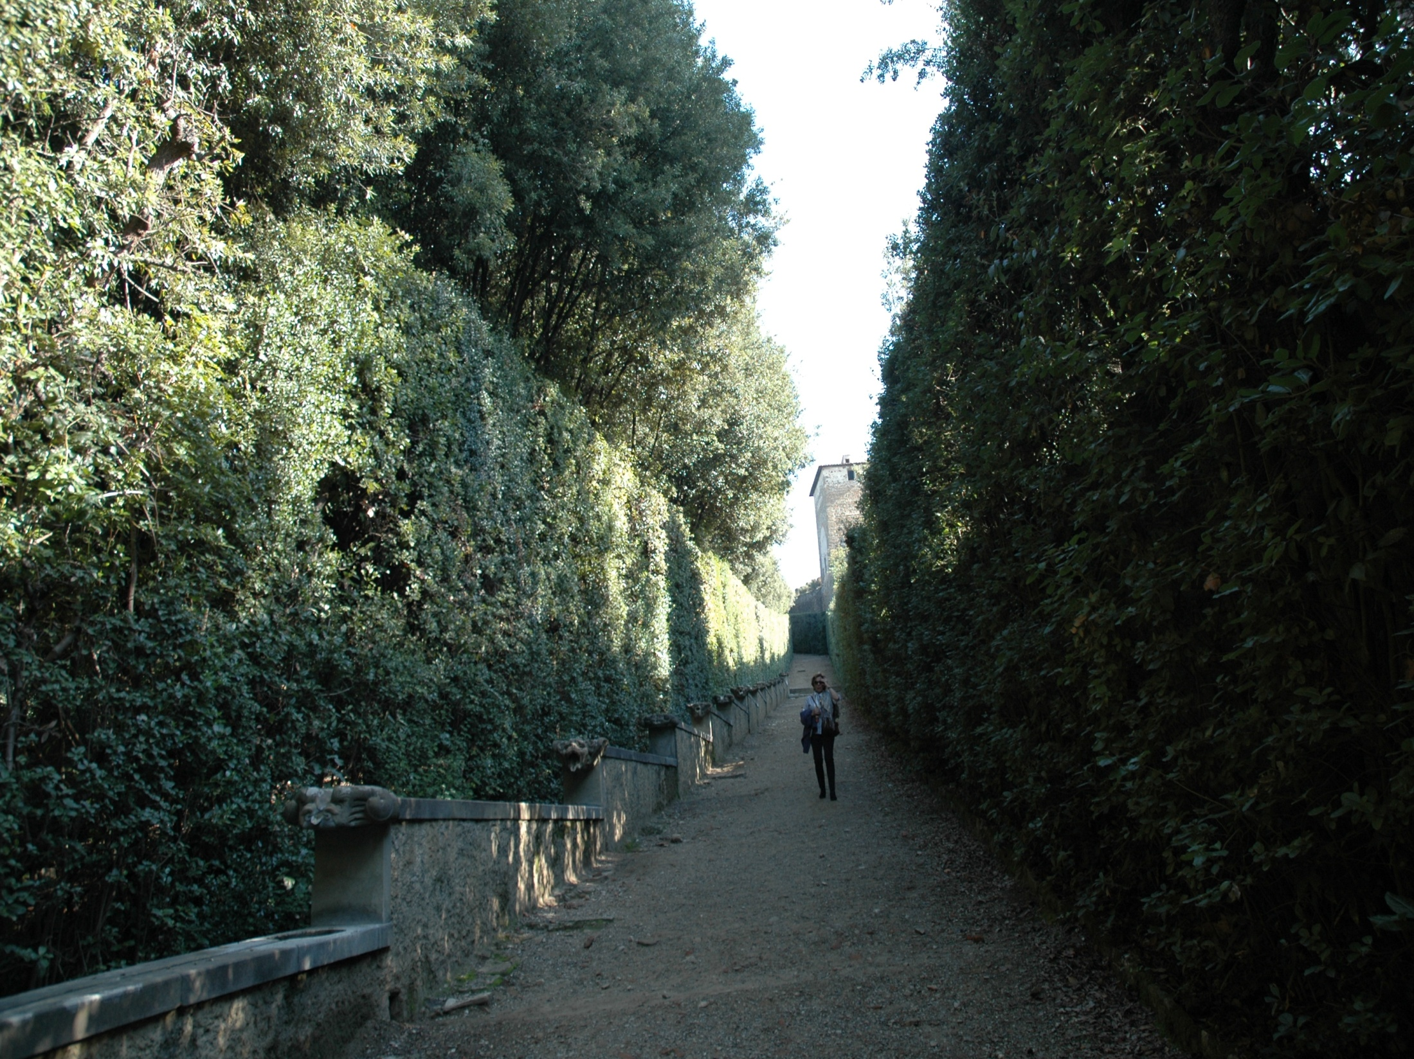
Notes:
Giardino di Boboli-Paseo de encinas recortadas

Slide 74
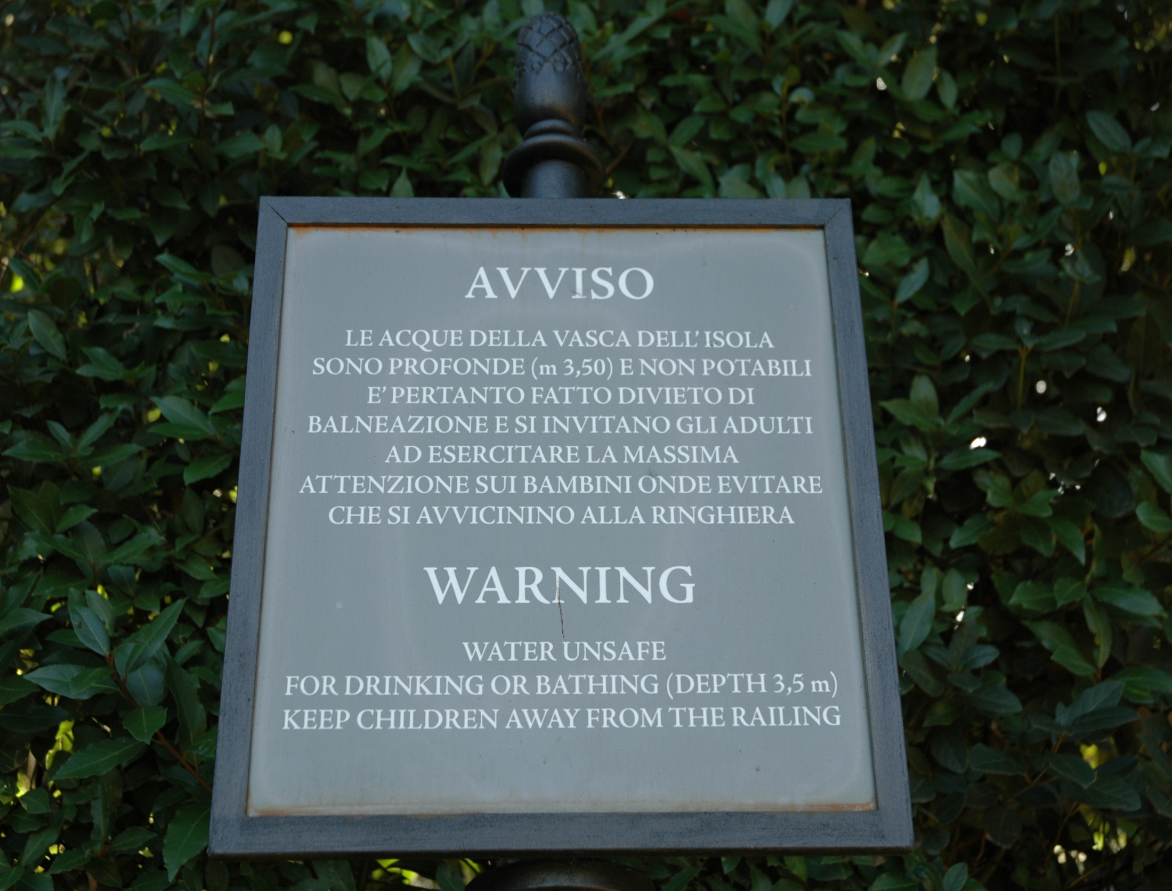

Slide 75
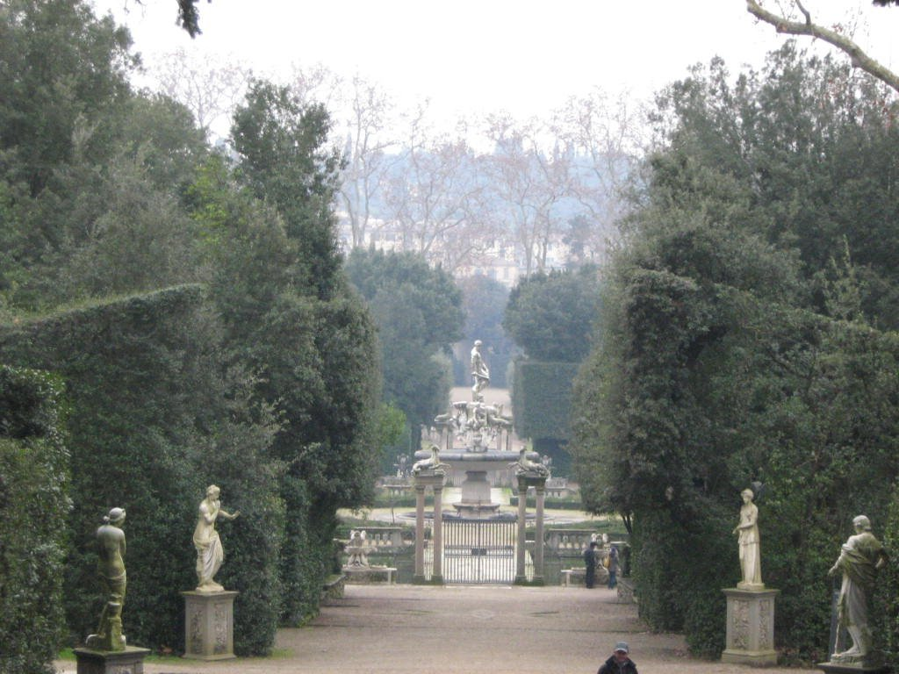
Notes:
Giardino di Boboli.-Issoloto

Slide 76
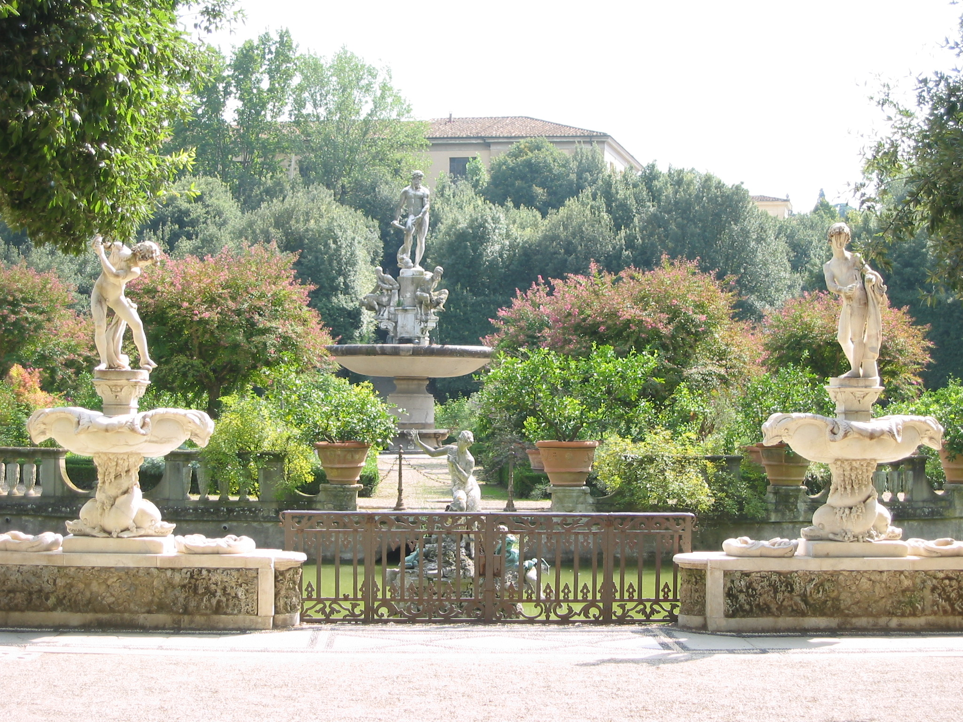
Notes:
Giardino di Boboli.-Issoloto

Slide 77
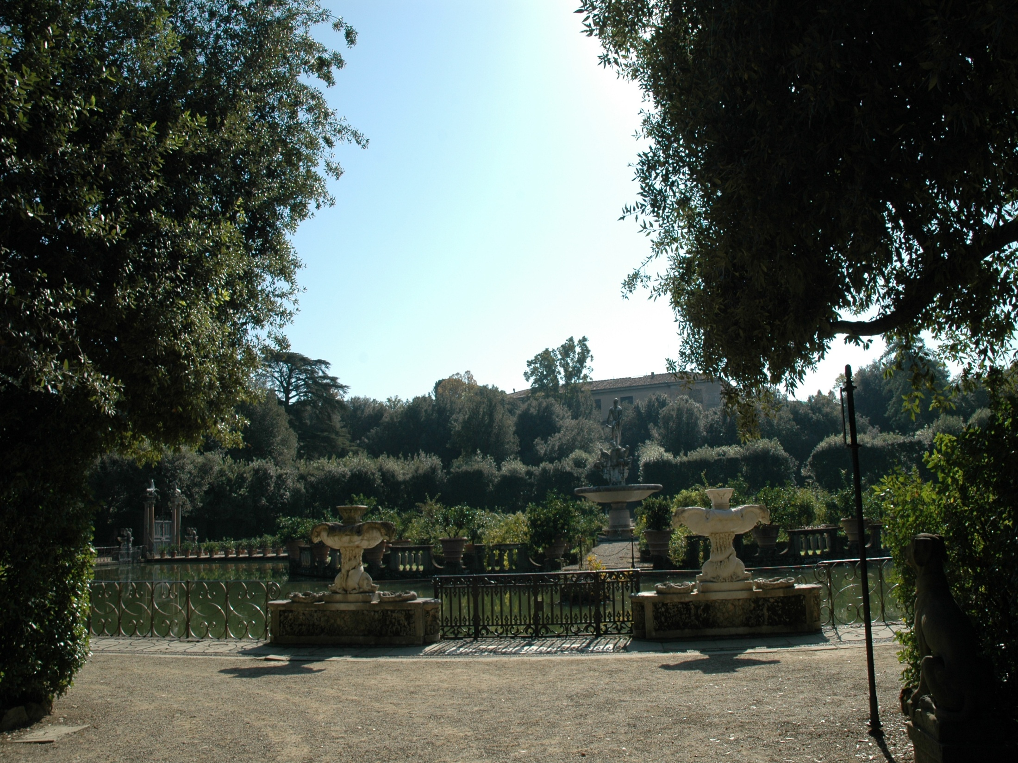
Notes:
Giardino di Boboli-Estanque rodeado de encinas recortadas

Slide 78
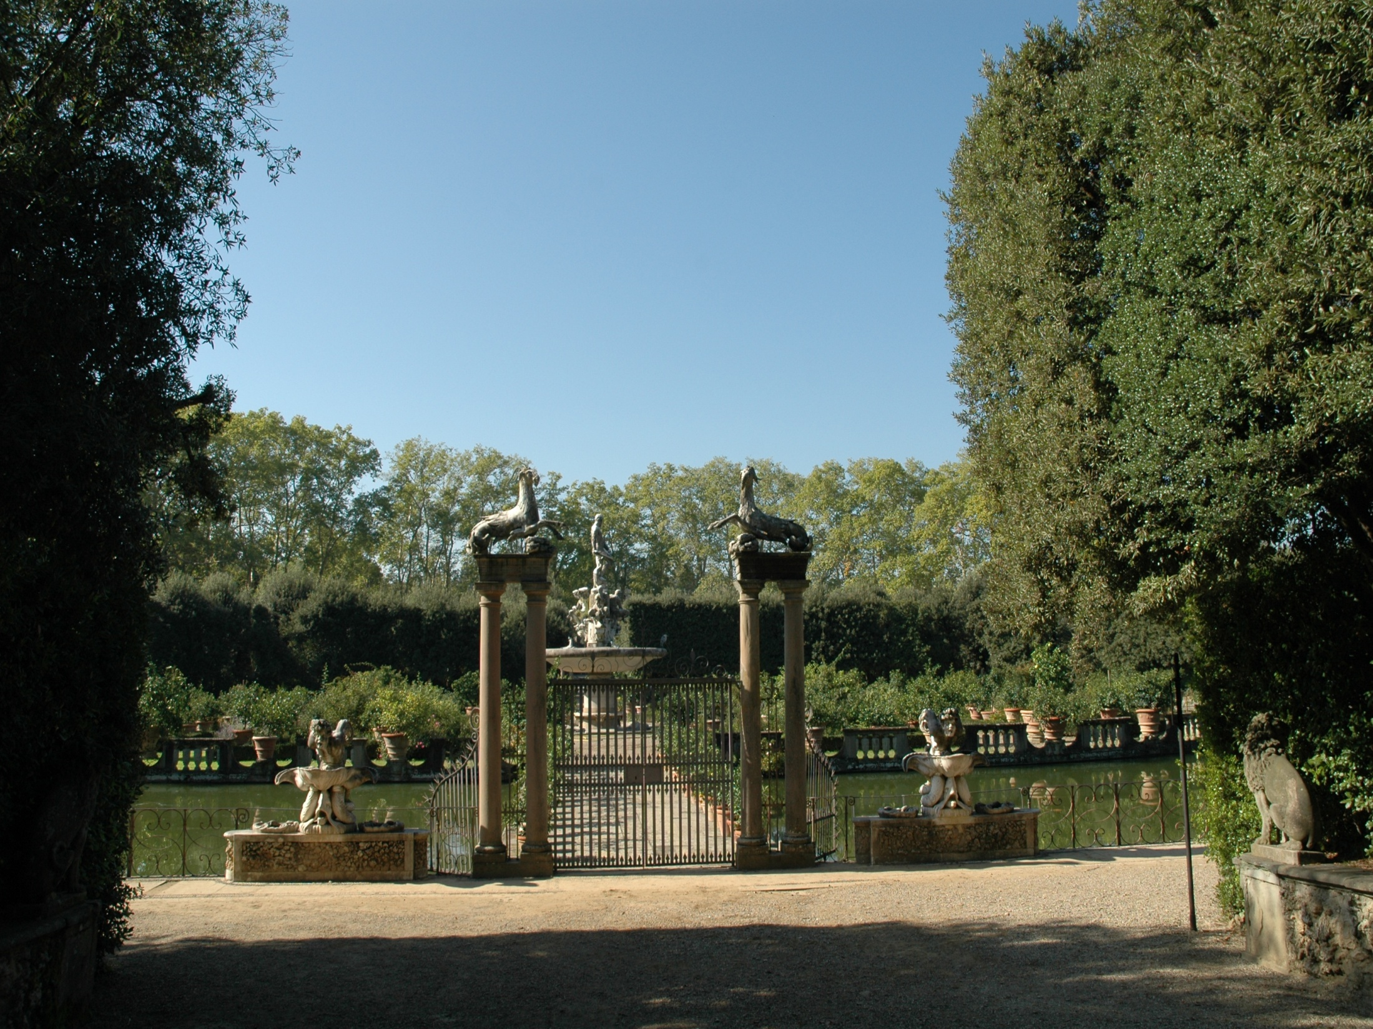
Notes:
Giardino di Boboli

Slide 79
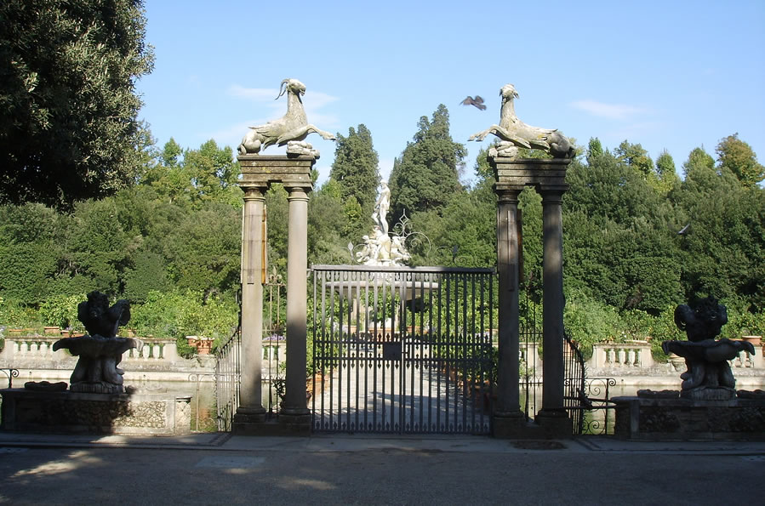
Notes:
Giardino di Boboli-Issoloto

Slide 80
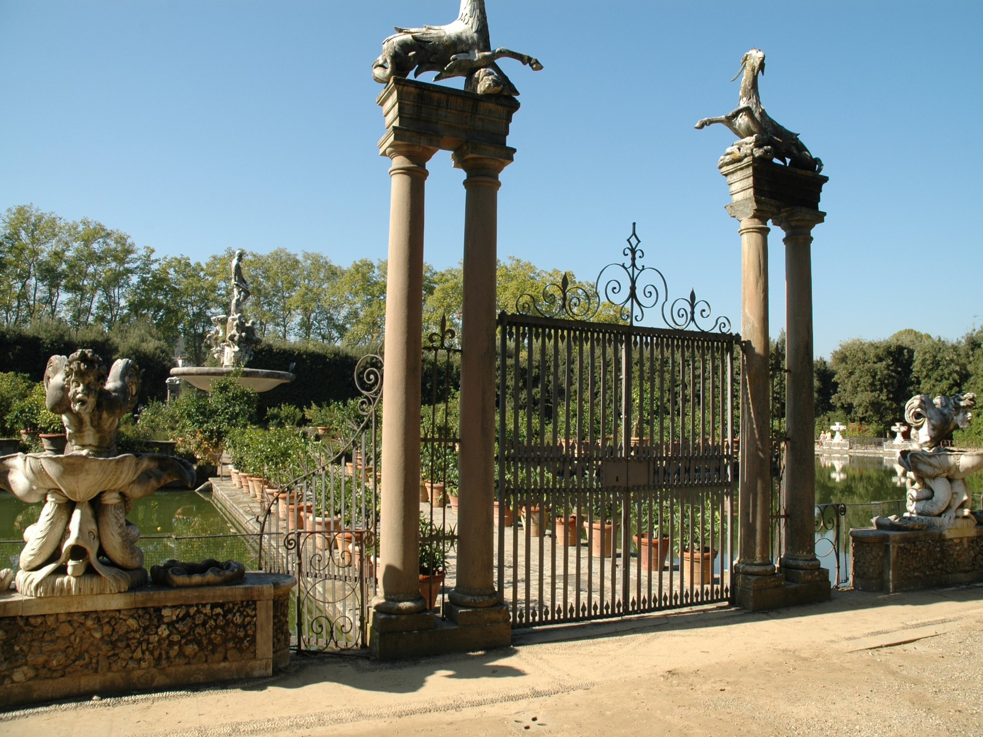

Slide 81
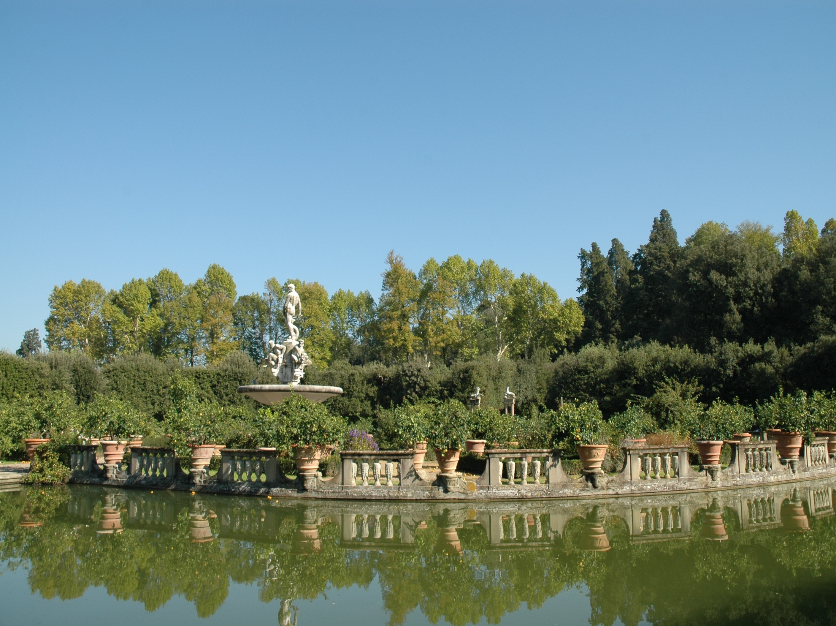

Slide 82
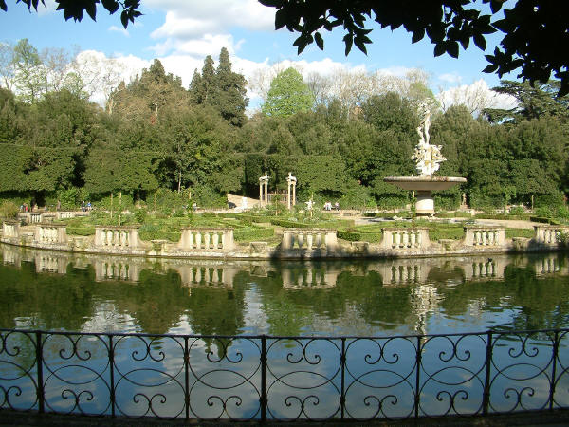
Notes:
Giardino di Boboli-Fuente Central

Slide 83
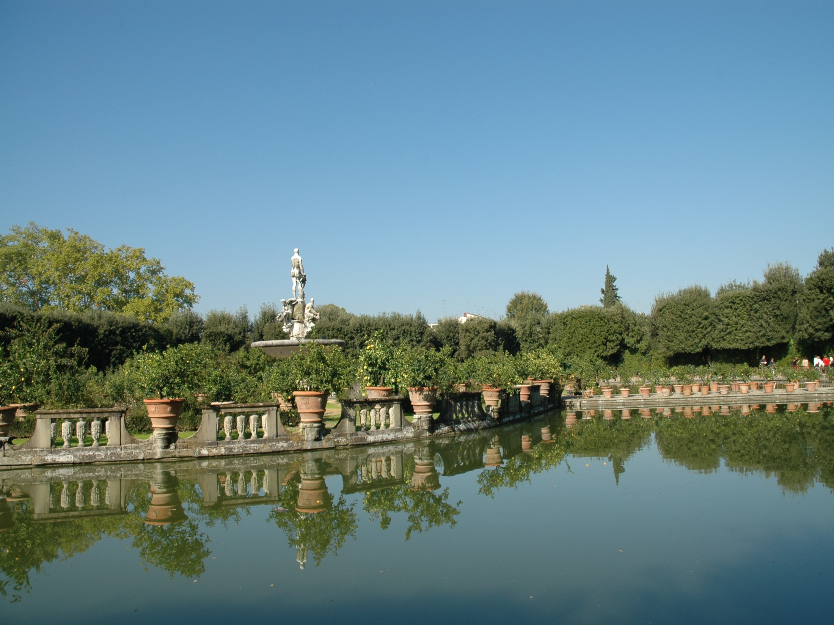
Notes:
Giardino di Boboli-Estanque principal

Slide 84

Notes:
Giardino di Boboli.-Issoloto

Slide 85

Notes:
Giardino di Boboli-Issoloto

Slide 86

Notes:
Boboli-Issoloto

Slide 87

Notes:
Giardino di Boboli-Andromeda

Slide 88

Notes:
Giardino di Boboli-Estanque con cítricos

Slide 89

Notes:
Giardino di Boboli

Slide 90

Notes:
Giardino di Boboli-Estanque principal

Slide 91

Notes:
Giardino di Boboli-Paseo de plátanos y apuntalamiento de Cedro antiguo

Slide 92

Notes:
Giardino di Boboli-Cedrus deodara

Slide 93

Notes:
Giardino di Boboli-Liriodendron tulipifera-Tulipero de Virginia

Slide 94

Notes:
Giardino di Boboli-Dehesa de Pegasus

Slide 95
Notes:
Giardino di Boboli-Bañera y Pegaso alado

Slide 96
Notes:
Giardino di Boboli-Jardines formales junto al palacio

Slide 97
Notes:
Giardino di Boboli-Jardines formales

Slide 98

Notes:
Giardino di Boboli-Jardines formales

Slide 99
Notes:
Giardino di Boboli-Júpiter

Slide 100

Notes:
Giardino dei Cavallieri

Slide 101


Slide 102

Notes:
Boboli,-Palazzina del cavaliere

Slide 103

Notes:
Giardino di Boboli-Giardino dei Cavallieri.-Paeonias

Slide 104

Notes:
Giardino di Boboli-Giardino dei Cavallieri-Peonias y rosales

Slide 105

Notes:
Giardino di Boboli

Slide 106

Notes:
Giardino di Boboli-Vistas sobre Florencia

Slide 107

Notes:
Giardino di Boboli

Slide 108

Notes:
Giardino di Boboli-Vistas sobre Florencia

Slide 109

Notes:
Giandino Boboli-Túnel de adelfas y laureles

Slide 110

Notes:
Giardino di Boboli-Corredor verde

Slide 111

Notes:
Giardino di Boboli-Galerías laterales al paseo de Cipreses

Slide 112

Notes:
Giardino di Boboli-Corredores verdes

Slide 113

Notes:
Giardino di Boboli-Corredor verde

Slide 114

Notes:
Giardino di Boboli.-Orto di Giove

Slide 115

Notes:
Giardino di Boboli-Limonaia

Slide 116

Notes:
Giardino di Boboli-Limonaia

Slide 117

Notes:
Giardino di Boboli.-Gruta de Buontalenti

Slide 118

Notes:
Giardino di Boboli-Gruta de Buontalenti

Slide 119


Slide 120

Notes:
Giardino di Boboli-Gruta de Buontalenti

Slide 121

Notes:
Giardino di Boboli-Gruta de Buontalenti

Slide 122

Notes:
Giardino di Boboli-Gruta de

Slide 123

Notes:
Giardino di Boboli-Gruta de Adán y Eva

Slide 124

Notes:
Giardino di Boboli-Kaffehaus

Slide 125

Notes:
Giardino di Boboli-Vista desde el Kaffehaus

Slide 126

Notes:
Giardino di Boboli

Slide 127

Notes:
Giardino di Boboli-Fuente

Slide 128


Notes:
Boboli esculturas

Slide 129


Notes:
Giardino di Boboli-Baco

Slide 130


Notes:
Septimio Severo y Demeter

Slide 131


Notes:
Prisionero Dace y basamento de la escultura

Slide 132


Notes:
Giardino di Boboli-Musa sentada y Cúpula de una nevera

Slide 133


Notes:
Esculapio e Higea

Slide 134


Notes:
Prudencia y Otoño

Slide 135


Notes:
Senador y Filosofo Calvo

Slide 136


Notes:
Baco y Andromeda

Slide 137

Notes:
Giardino di Boboli-Jugadores de Piñata

Slide 138


Notes:
Esculapio y Modestia

Slide 139

Notes:
Perseo

Slide 140


Notes:
Harpias

Slide 141

Notes:
Giardino di Boboli-Tres figuras grotescas de Romulus de Tadda

